Slide 1
ФРОНТЕНД
НА НЕЙРОНКАХ
Как мы oneshot’им задачи и справляемся с отдачей
Notes:
Привет. Я Денис, фронтенд-разработчик в Точке. Расскажу, как у нас устроена разработка с нейросетями: от требований и реализации функциональности до проверки вёрстки.

Slide 2
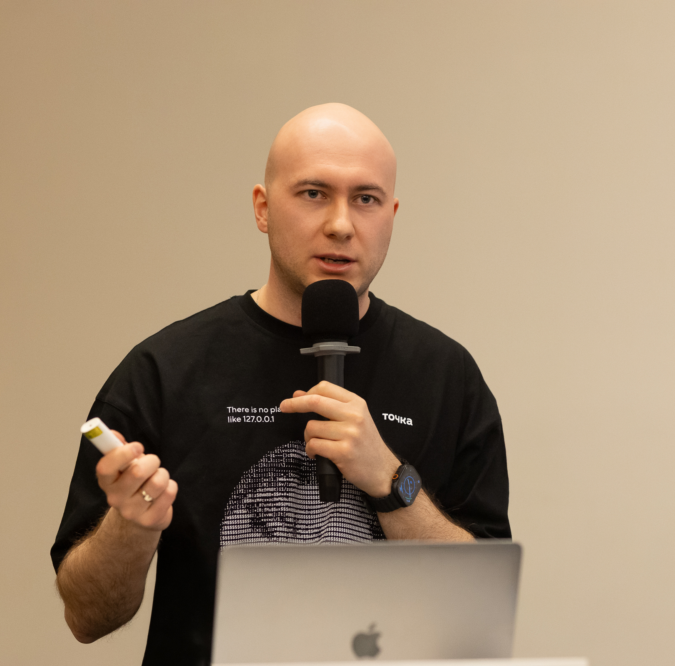
Денис
Кондратьев
Спикер
Фронтенд-разработчик, Точка Банк.
Команда корпоративного чата
AI-энтузиаст, Точка Банк
Веду ТГ-канал @kondratev_d
Notes:
Меня зовут Денис. Я фронтенд-разработчик в компании «Точка Банк», сейчас работаю в команде корпоративного чата. Также я AI-энтузиаст банка. Очень лениво, но периодически стараюсь вести Telegram-канал.
Сразу небольшой дисклеймер для начала доклада: я не эксперт в строительстве. Надеюсь, строители меня не осудят.

Slide 3

АНАЛОГИЯ
Агентная разработка на примере ремонта
Notes:
Начну с аналогии. Она помогает мне разбираться в сложных темах: сначала знакомая ситуация, затем возвращение к разработке. Сегодня через ремонт разберём, как устроить работу AI-агента: передавать задачу между сессиями, дать ему инструменты и принять результат.

Slide 4
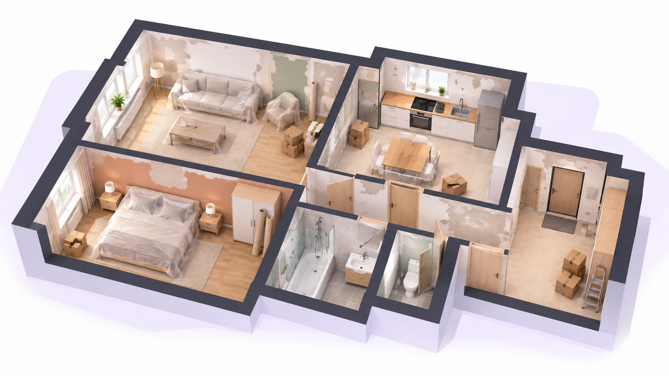
Нужен ремонт
4
Notes:
Давайте представим, что вам нужен ремонт в квартире. Несколько комнат, ванная, туалет — обычная квартира, и сделать нужно много всего.

Slide 5

Знакомый
мастер
По рекомендации друга
Мастер на все руки
Большой опыт ремонта
Работает быстро и качественно
Берёт недорого
Notes:
Хороший друг советует знакомого мастера: очень опытный, умеет всё, делает быстро и качественно, при этом недорого. Вы нанимаете его, чтобы сделать ремонт. Поэтому встречайте мастера.

Slide 6
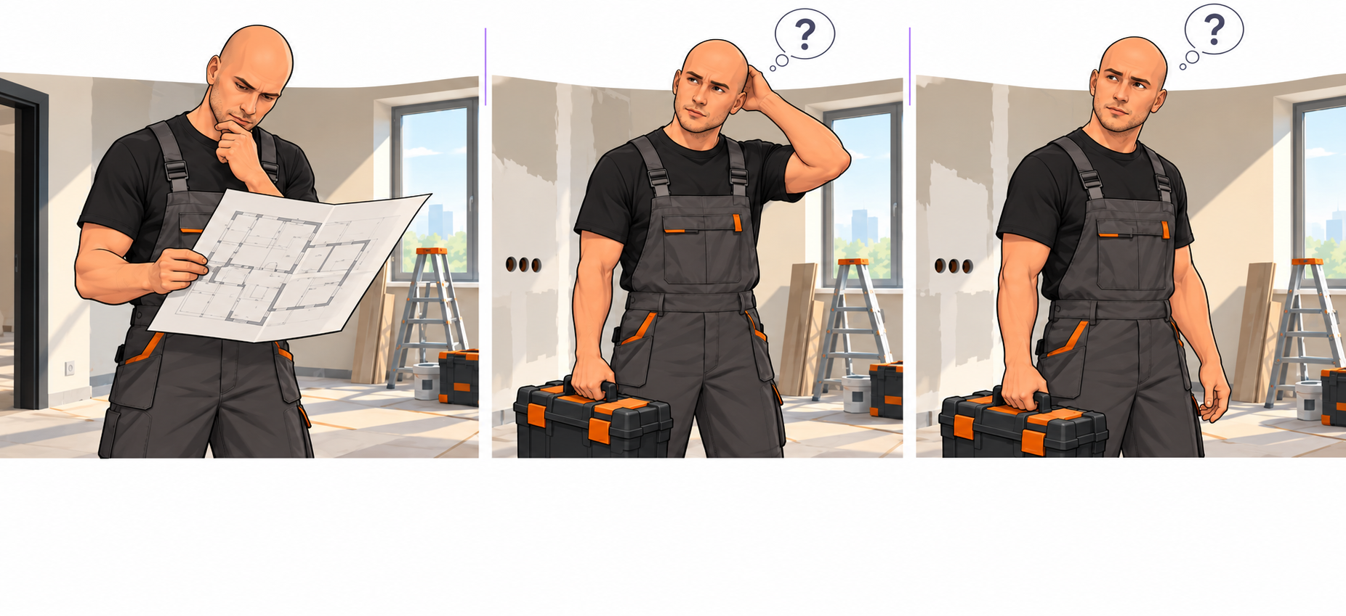
Каждый день новый мастер
  День 1
  День 2
  День 3
  Навык есть. Контекст передаём заново.
Notes:
Но есть одна особенность: каждый день это новый мастер. Клонируют его или происходит что-то ещё — кому как удобнее представить.
Он не помнит, что сделали вчера, и не знает, что вообще нужно сделать у вас. У него остаются только знания о том, как правильно, быстро и хорошо делать ремонт. Как вы поняли, это наш агент в новой сессии. Из этой особенности вырастает несколько проблем.

Slide 7

Инструменты
  У каждого свой набор
  Чего-то не хватает
Notes:
Первая проблема — инструменты. В реальном мире мастер чаще всего приходит со своим набором. У одного нет одного инструмента, у другого другого. Из-за этого ремонт может встать: без нужного инструмента нормально сделать работу не получается, начинаются костыли.

Slide 8
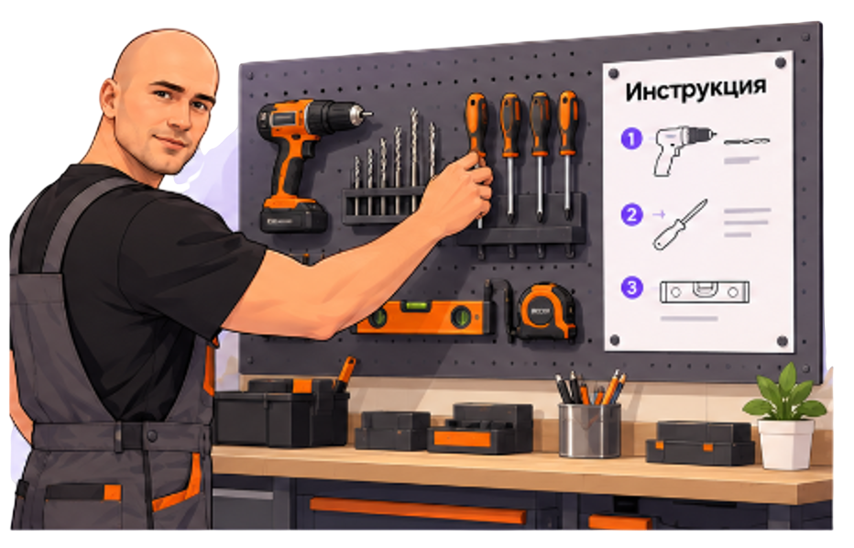
Инструменты
  У каждого свой набор
  Чего-то не хватает
  Наш набор в квартире
  Инструменты и инструкции остаются в проекте
  MСP и skills
Notes:
Поэтому мы как хорошие люди покупаем весь набор инструментов, который нужен для ремонта нашей квартиры, и оставляем его в квартире. Мастер приходит и пользуется им.
На стену вешаем небольшую инструкцию: как пользоваться инструментом, вдруг мастер чего-то не знает, и как делать это эффективнее. Здесь уже можно увидеть аналогию: инструменты — MCP-серверы, а инструкции — скиллы. Они объясняют, как эффективно пользоваться инструментами или выполнять определённую работу в проекте.

Slide 9
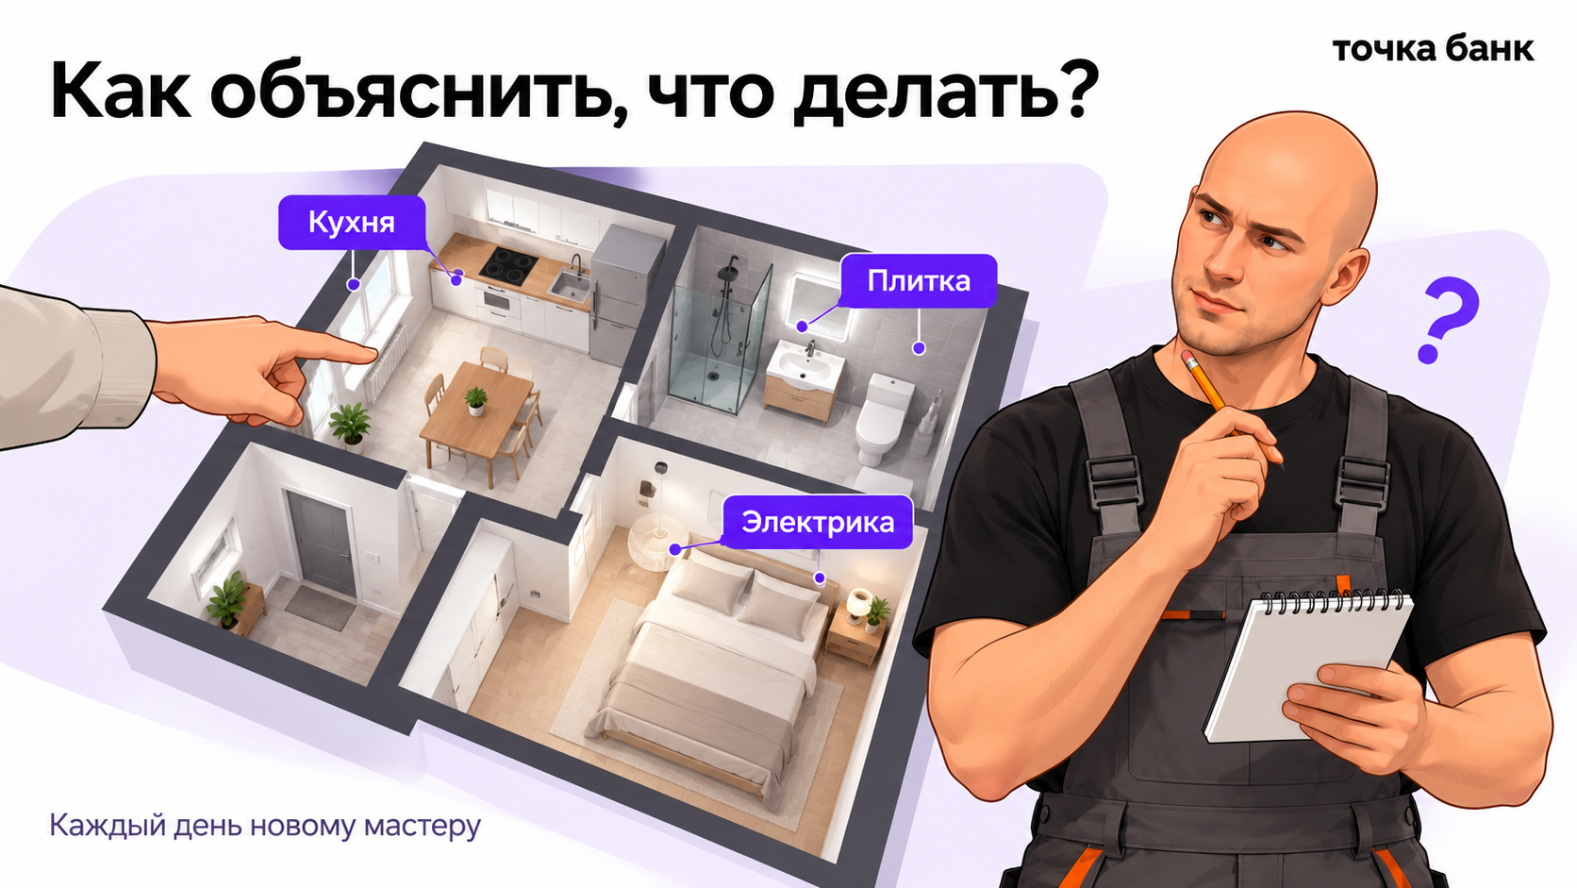
Как объяснить, что делать?
Notes:
Инструменты дали. Теперь нужно объяснить мастеру, что мы хотим сделать в квартире. И помним: мастер каждый день новый, значит, каждый день приходится передавать задачу заново. Есть несколько способов, мы разберём два основных.

Slide 10
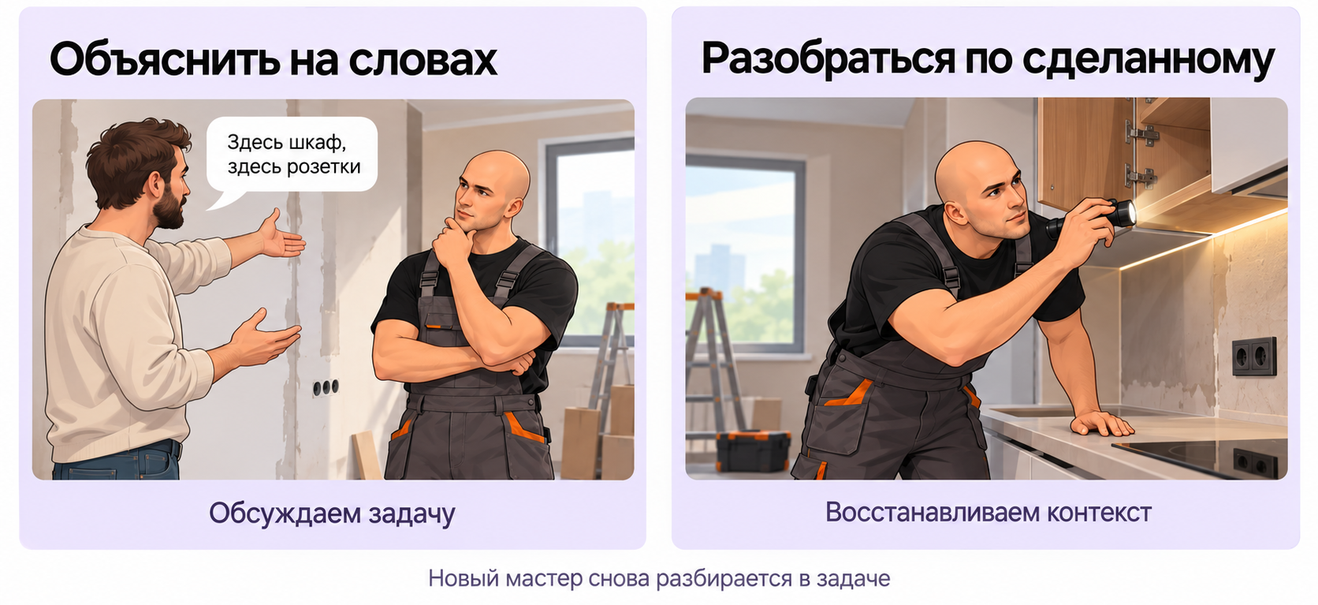
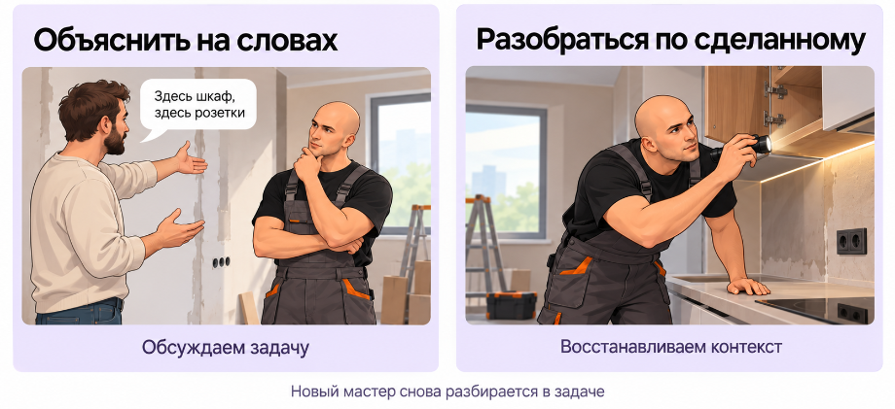
Без дизайн-проекта
Notes:
Первый способ — без дизайн-проекта. Можно рассказать на словах, что нужно сделать. Мастер задаст некоторое количество вопросов и пойдёт работать.
Или можно предложить ему самостоятельно посмотреть, что уже сделали до него. Он изучит квартиру, задаст вопросы и примерно поймёт, что делать дальше. Но завтра эту работу по восстановлению контекста придётся повторить: мастер снова новый.

Slide 11
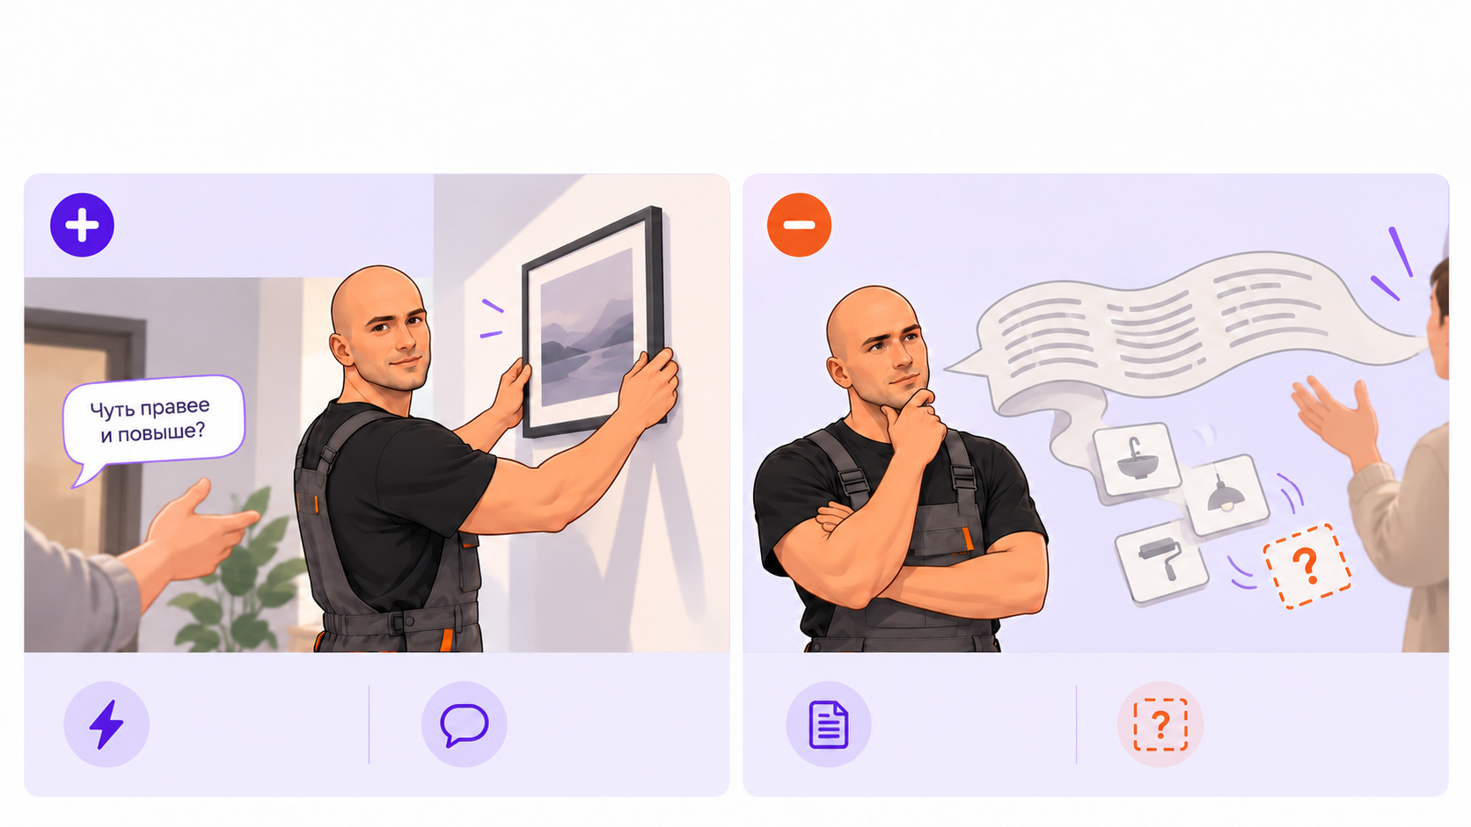
Без дизайн-проекта: плюсы и минусы
Плюсы
Быстро
начать
Просто
уточнять
Notes:
Главный плюс — нет предварительной подготовки. Мастер приходит, и мы сразу объясняем задачу. Для небольшой доработки этого достаточно: например, поправить картину на стене. Мы знаем, где она висит и как должна висеть, и быстро это объясняем.

Slide 12
Без дизайн-проекта: плюсы и минусы
Плюсы
Минусы
Быстро
начать
Просто
уточнять
Длинный
контекст
Риск потерять
детали
Notes:
Но если ремонт нужен во всей квартире, описание становится длинным. Мастер начинает забывать детали из начала разговора, помнить только общий смысл и где-то упрощать. Чем больше работы, тем сложнее получить качественный результат таким способом. Это аналогия классического промптинга.

Slide 13
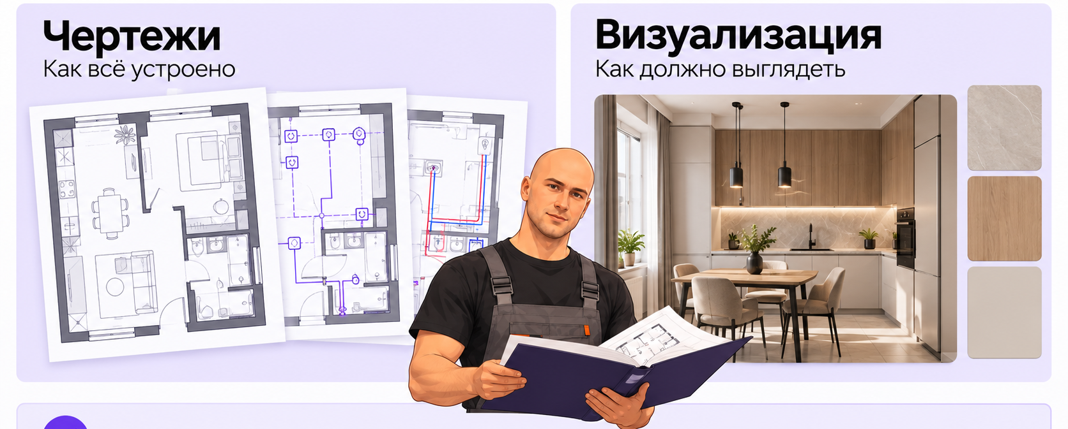

Дизайн-проект
  Чертежи
  Как всё устроено
  Визуализация
  Как должно выглядеть
  Ожидаемый результат описан заранее
Notes:
Второй подход — дизайн-проект. Мы заранее заказываем проект по всей квартире: и чертежи, и визуал того, как всё должно выглядеть.
Сначала архитекторы разбираются, где можно менять стены. Электрики описывают, как правильно провести электрику. Сантехники прорабатывают свою часть. Затем дизайнер занимается визуалом: как должна лежать плитка, как совпадает рисунок, где и как располагается кухня. Получается описание, по которому мастер может работать.

Slide 14
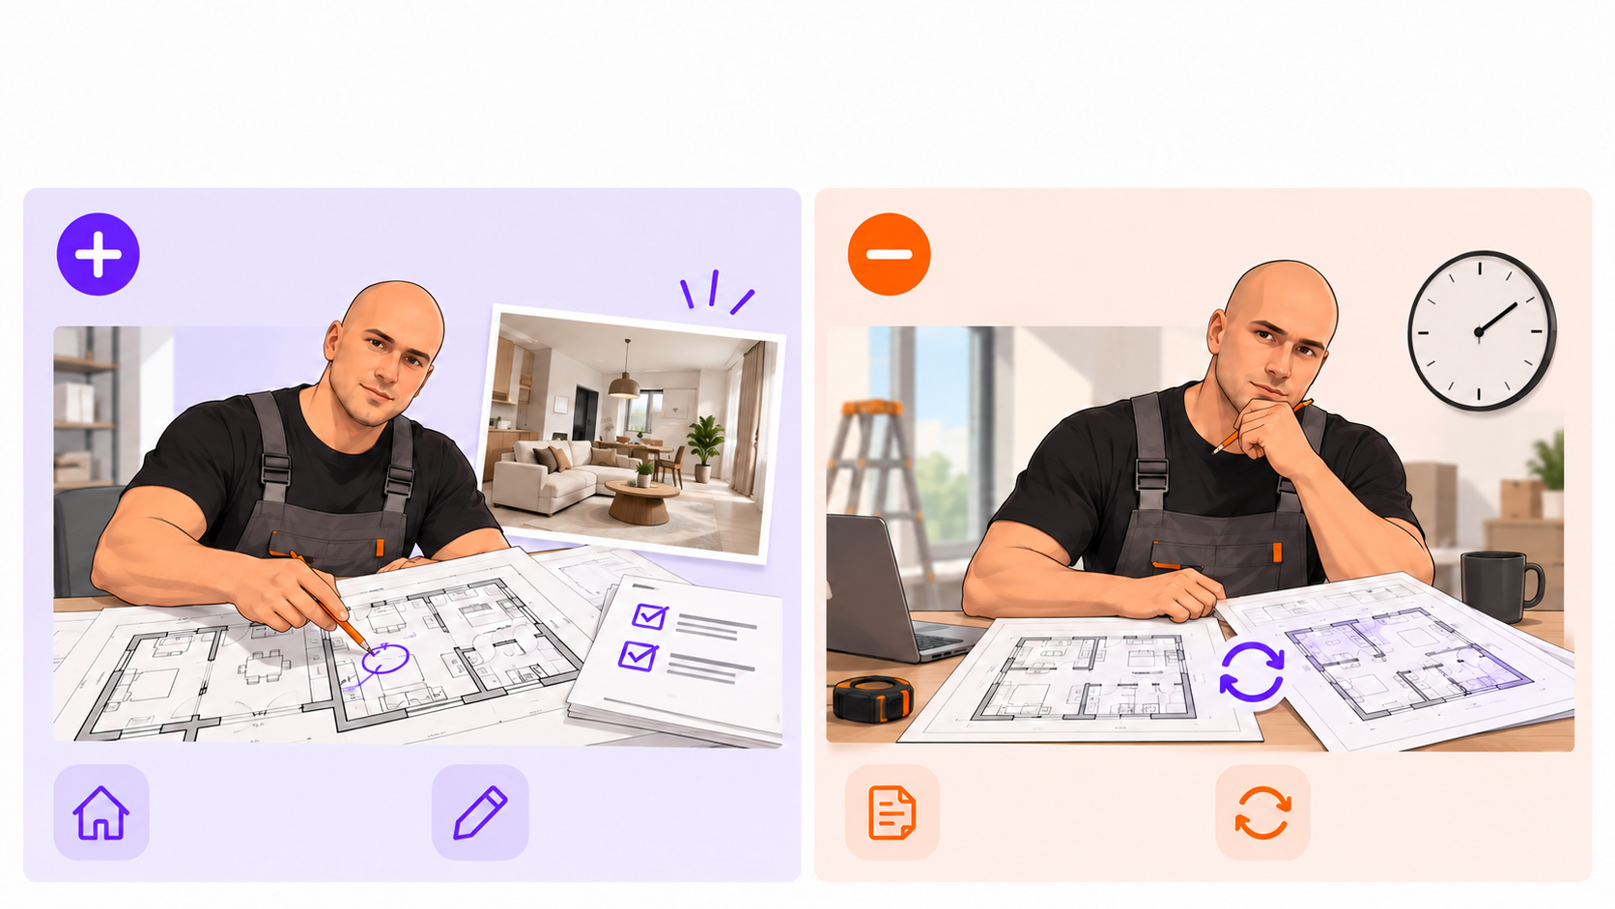
Дизайн-проект: плюсы и минусы
Плюсы
Результат
до реализации
Правки дешевле
заранее
Notes:
Плюс — результат описан ещё до ремонта. Изменить решение на этом этапе дешевле, чем после того, как мастер уже всё сделал. Есть понятная последовательность работ и конкретное описание, поэтому меньше приходится додумывать.

Slide 15
Дизайн-проект: плюсы и минусы
Плюсы
Минусы
Результат
до реализации
Правки дешевле
заранее
Подготовка
Актуальность
проекта
Notes:
Минусы — время и стоимость подготовки. Если нужно чуть приподнять один ящик на кухне, полный проект будет избыточным. Первый подход вполне подойдёт.
И ещё проект нужно держать актуальным. По пути многое меняется, и нельзя забывать переносить изменения в описание. Иначе новый мастер будет уверенно работать по старым договорённостям.

Slide 16
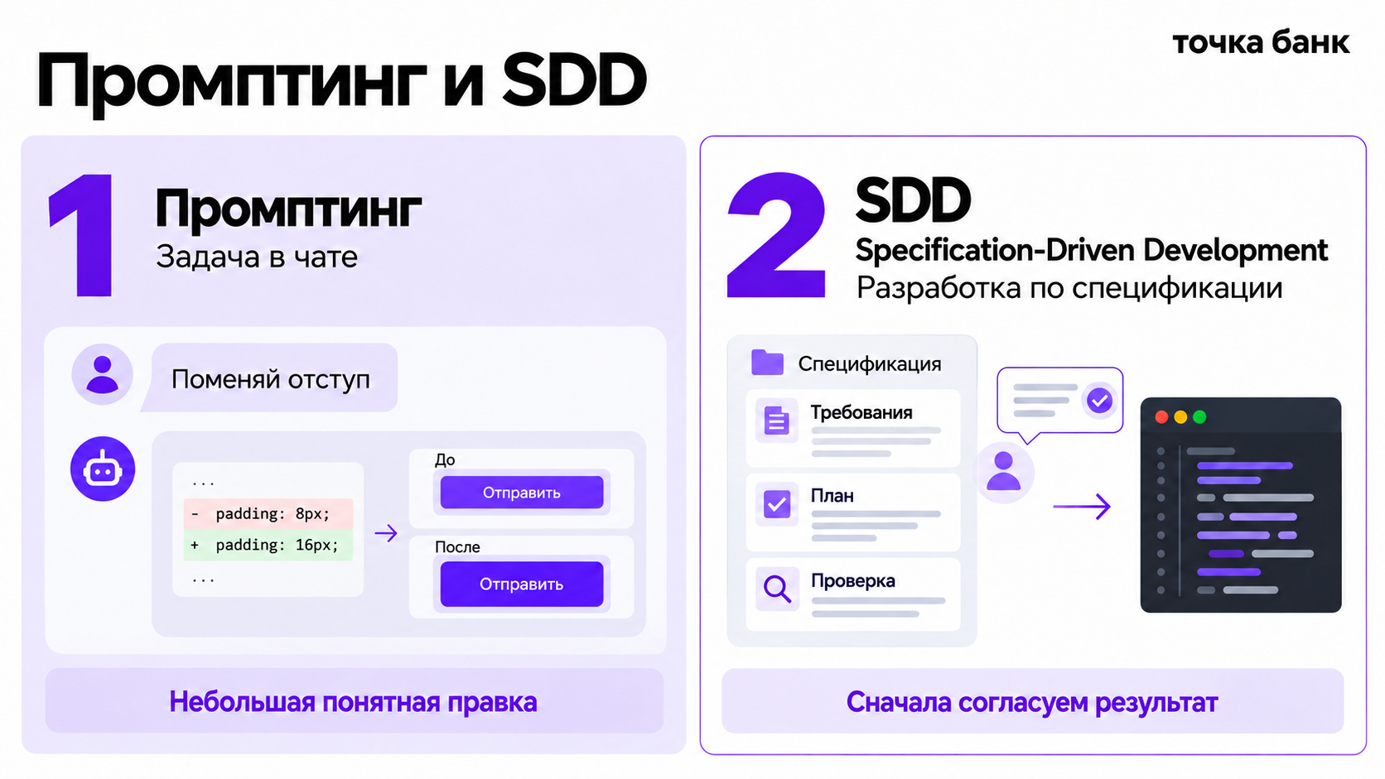
Промптинг
1
Промптинг
Задача в чате
Небольшая понятная правка
Notes:
Для небольшой понятной правки достаточно задачи в чате. Можно быстро начать и уточнить детали по ходу работы.

Slide 17
Промптинг и SDD
1
Промптинг
2
SDD
Задача в чате
Spec-Driven Development
Разработка по спецификации
Небольшая понятная правка
Сначала согласуем результат
Notes:
SDD расшифровывается как Spec-Driven Development, разработка по спецификации. Сначала согласуем описание результата, затем реализуем. Это наш основной подход. Для небольших понятных правок по-прежнему используем обычный промптинг.

Slide 18

SDD — методология
OpenSpec — инструмент
18
Notes:
SDD — методология. OpenSpec — инструмент, который мы выбрали для работы со спецификациями. Дальше покажу, почему и как используем его в команде.

Slide 19
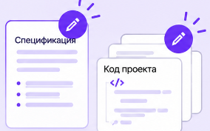
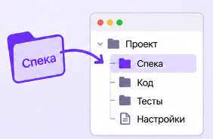
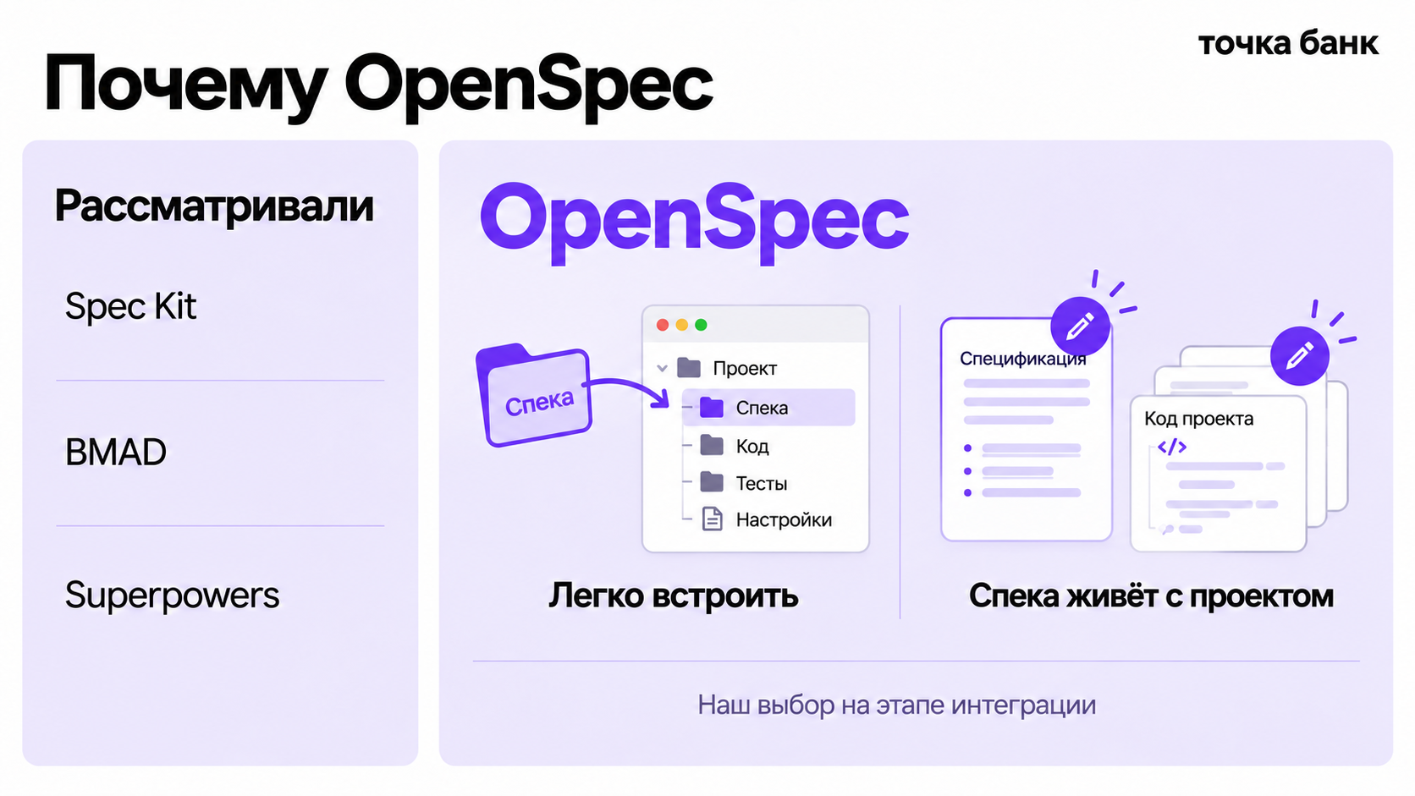
Почему OpenSpec
Рассмотрели:
Spec Kit
BMAD
Superpowers
  OpenSpec
  Наш выбор на этапе интеграции
  Легко встроить
  Спека живёт с проектом
Notes:
Для этого мы взяли OpenSpec. Рассматривали и другие инструменты, но на этапе интеграции он показался нам достаточно легковесным. В него было легко вникнуть и его было легко встроить в работу.
Нам понравилась идея, что спецификация хранится вместе с проектом, развивается вместе с ним и может состоять из нескольких уровней. Поэтому мы выбрали OpenSpec. Это причина выбора для нашей команды, а не сравнение всех инструментов в докладе.

Slide 20
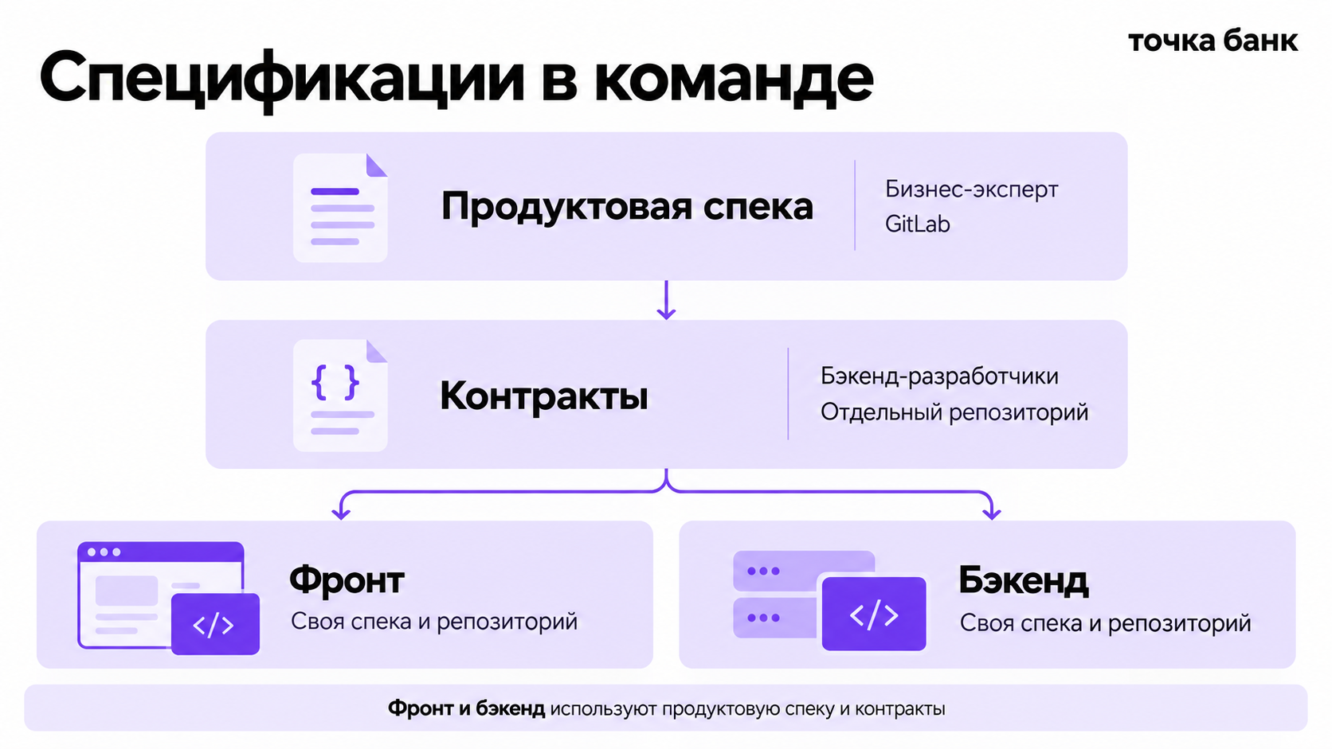
Спецификации в команде
Продуктовая спека
Бизнес-эксперт
GitLab
Notes:
Наверху продуктовая спека в GitLab. Её ведёт бизнес-эксперт, который совмещает продуктовую роль. Отдельных аналитиков нет, тимлиды ревьюят требования.

Slide 21
Спецификации в команде
Продуктовая спека
Бизнес-эксперт
GitLab
Контракты
Бэкенд-разработчики
Notes:
Бэкенд-разработчики описывают контракты на основе продуктовой спеки. Это отдельный репозиторий со своим OpenSpec. Здесь фиксируем взаимодействие систем.

Slide 22
Спецификации в команде
Продуктовая спека
Бизнес-эксперт
GitLab
Контракты
Бэкенд-разработчики
Фронт
Бэкенд
Свой репозиторий
и OpenSpec
Свой репозиторий
и OpenSpec
Notes:
Фронт и бэкенд ведут свои спеки в своих репозиториях. Оба используют продуктовую спеку и контракты как входные данные. Дальше выполняем стандартный флоу OpenSpec без отдельной собственной схемы поверх.

Slide 23

ФУНКЦИОНАЛ
ГОТОВ
23
Notes:
Функционал готов, всё реализовали. Если бы доклад был про бэкенд, можно было бы на этом закончить.

Slide 24

ВИЗУАЛ
Notes:
Но у нас доклад про фронтенд, поэтому остаётся вторая часть — визуал. Визуал — это отдельная боль, о которой я люблю и не люблю разговаривать.

Slide 25
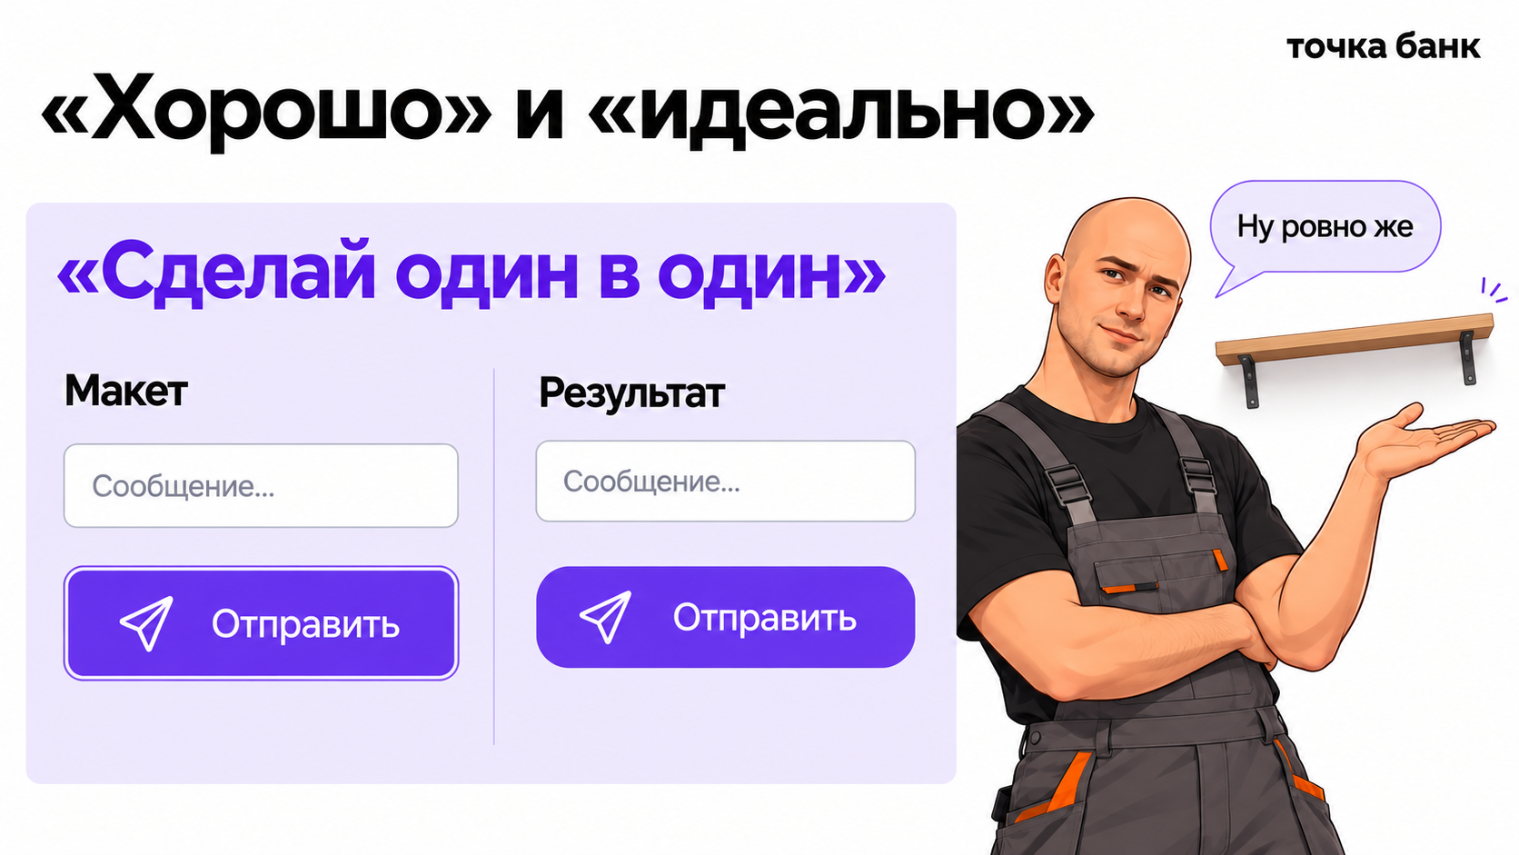
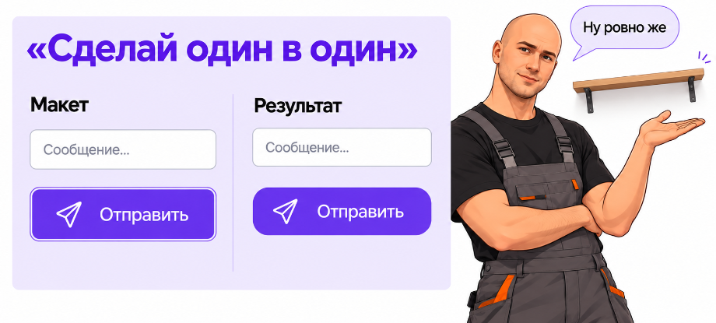
«Хорошо» и «идеально»
  «Сделай один в один»
  Макет
  Результат
Notes:
Если пойти простым путём и попросить нейросеть сверстать макет, нужно определить критерий приёмки. Обычно говорят: вот макет, вот страница, сделай похоже. Или сделай один в один. Но «похоже», «хорошо», «отлично» и «один в один» остаются расплывчатыми формулировками.
В аналогии это мастер, который на глаз определяет, где должен висеть кухонный гарнитур. Погрешность тут почти неизбежна. Нам нужны конкретные замеры.

Slide 26
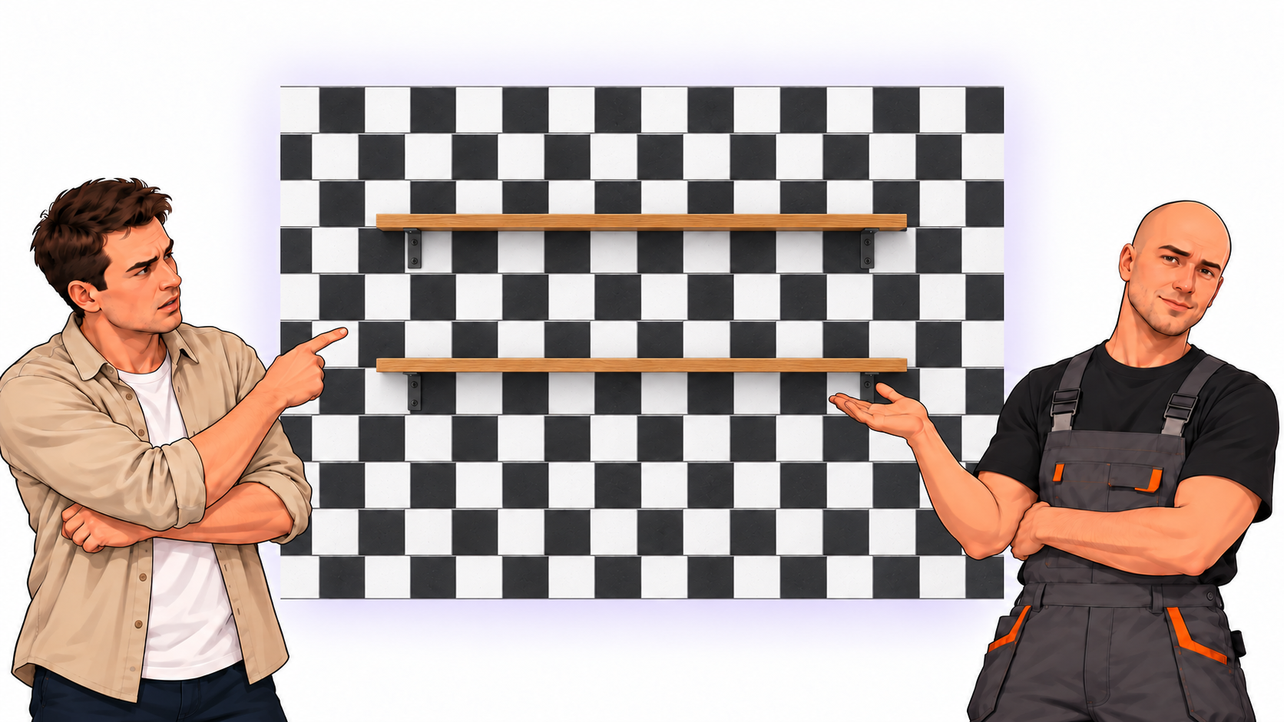
Ровно?
26
Notes:
Как вам кажется, полки ровные? Давайте на секунду посмотрим на глаз. Клиент и мастер могут оценивать результат по-разному. Чтобы закончить спор, нужны конкретные замеры.

Slide 27
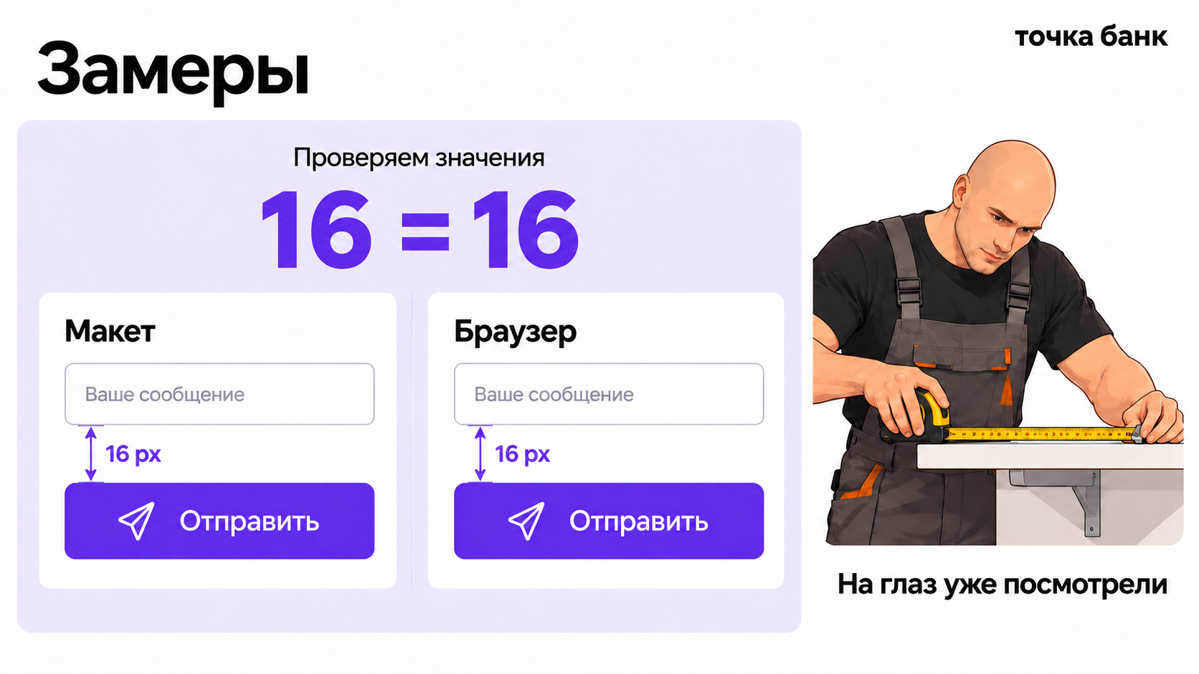
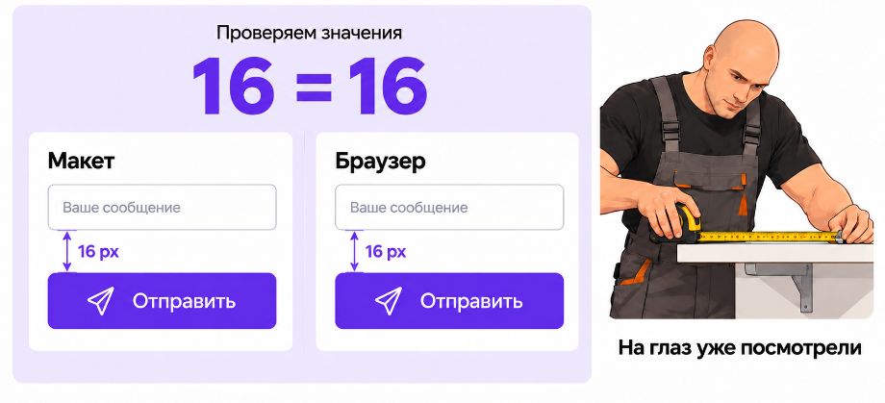
Замеры
  Проверяем значения
  16 = 16
  На глаз уже
  посмотрели
  Макет
  Браузер
Notes:
Если в макете отступ 16 пикселей, в браузере проверяем те же 16. Общую картину видим на скриншоте, точное расхождение находим по значениям. Нашему мастеру тоже дали рулетку. На глаз уже посмотрели.

Slide 28
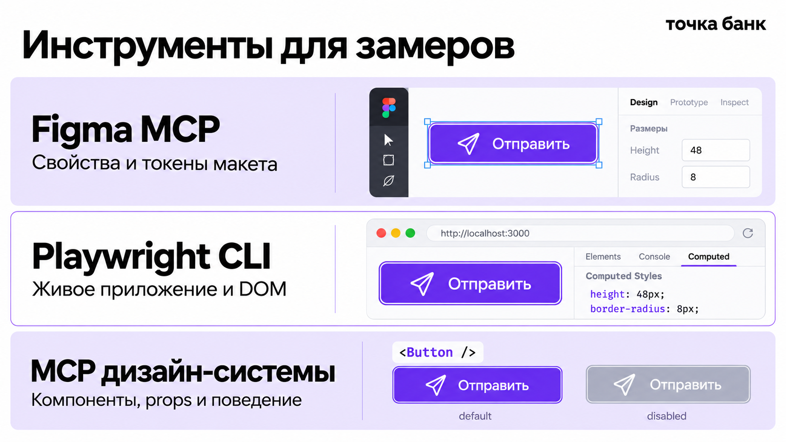
Инструменты для замеров
  Figma MCP
  Свойства и токены макета
Notes:
Официальный Figma MCP даёт эталон: свойства узлов и значения из макета.

Slide 29
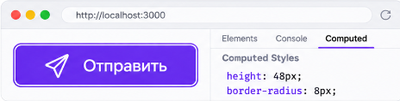
Инструменты для замеров
  Figma MCP
  Свойства и токены макета
  Playwright CLI
  Живое приложение и DOM
Notes:
Через Playwright CLI открываем нужное состояние приложения и получаем фактические значения из браузера.

Slide 30
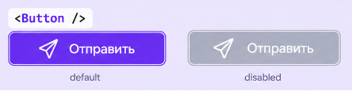
Инструменты для замеров
  Figma MCP
  Свойства и токены макета
  Playwright CLI
  Живое приложение и DOM
  MCP дизайн-системы
  Компоненты, props и поведение
Notes:
MCP дизайн-системы описывает компоненты и токены, их props и поведение. Он помогает сопоставить макет с нужным компонентом.
В нашей Figma нет Code Connect: информацию о компонентах передаём через спецификации и MCP дизайн-системы.

Slide 31
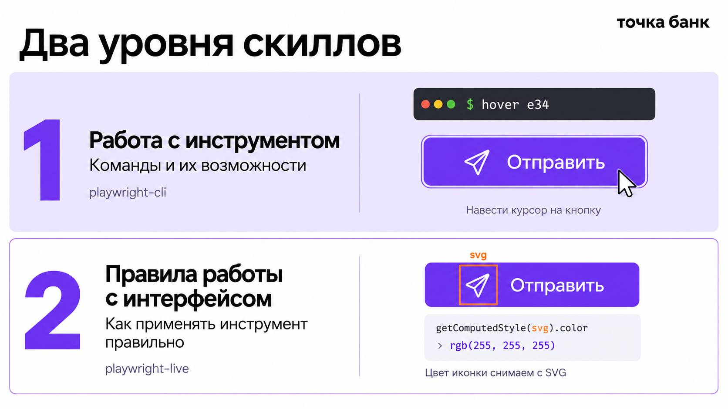
Два уровня скиллов
Notes:
У нас два уровня скиллов. Первый описывает сам инструмент: какие команды доступны, какие у них параметры и как ими пользоваться. Например, playwright-cli объясняет, как открыть страницу, найти элемент, навести на него курсор или выполнить JavaScript. Здесь на примере команды hover показываем наведение на кнопку.

Slide 32
Два уровня скиллов
Notes:
Второй уровень — наши правила работы с интерфейсом, собранные в playwright-live. Здесь описано, как правильно работать с конкретными элементами и состояниями: дождаться нужного элемента, проверить, что hover сохранился, получить нужные свойства.
Например, цвет иконки снимаем с самого SVG, а не с обёртки кнопки. Значения подтверждаем через getComputedStyle, общий вид смотрим на скриншоте, структуру — в снапшоте. Все нужные свойства собираем за один запрос.
Это накопленный опыт команды: где агент обычно ошибается и как получить достоверный результат. Эти правила помогают и при проверке вёрстки, и при работе с отдельным элементом, и при сверке с макетом.
Ссылки на скиллы, инструменты и настройки будут в конце презентации. Их можно будет забрать по QR-кодам.

Slide 33
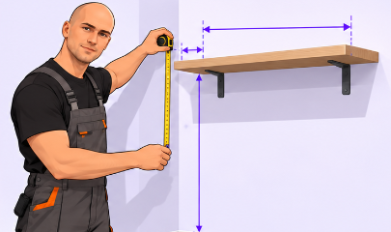
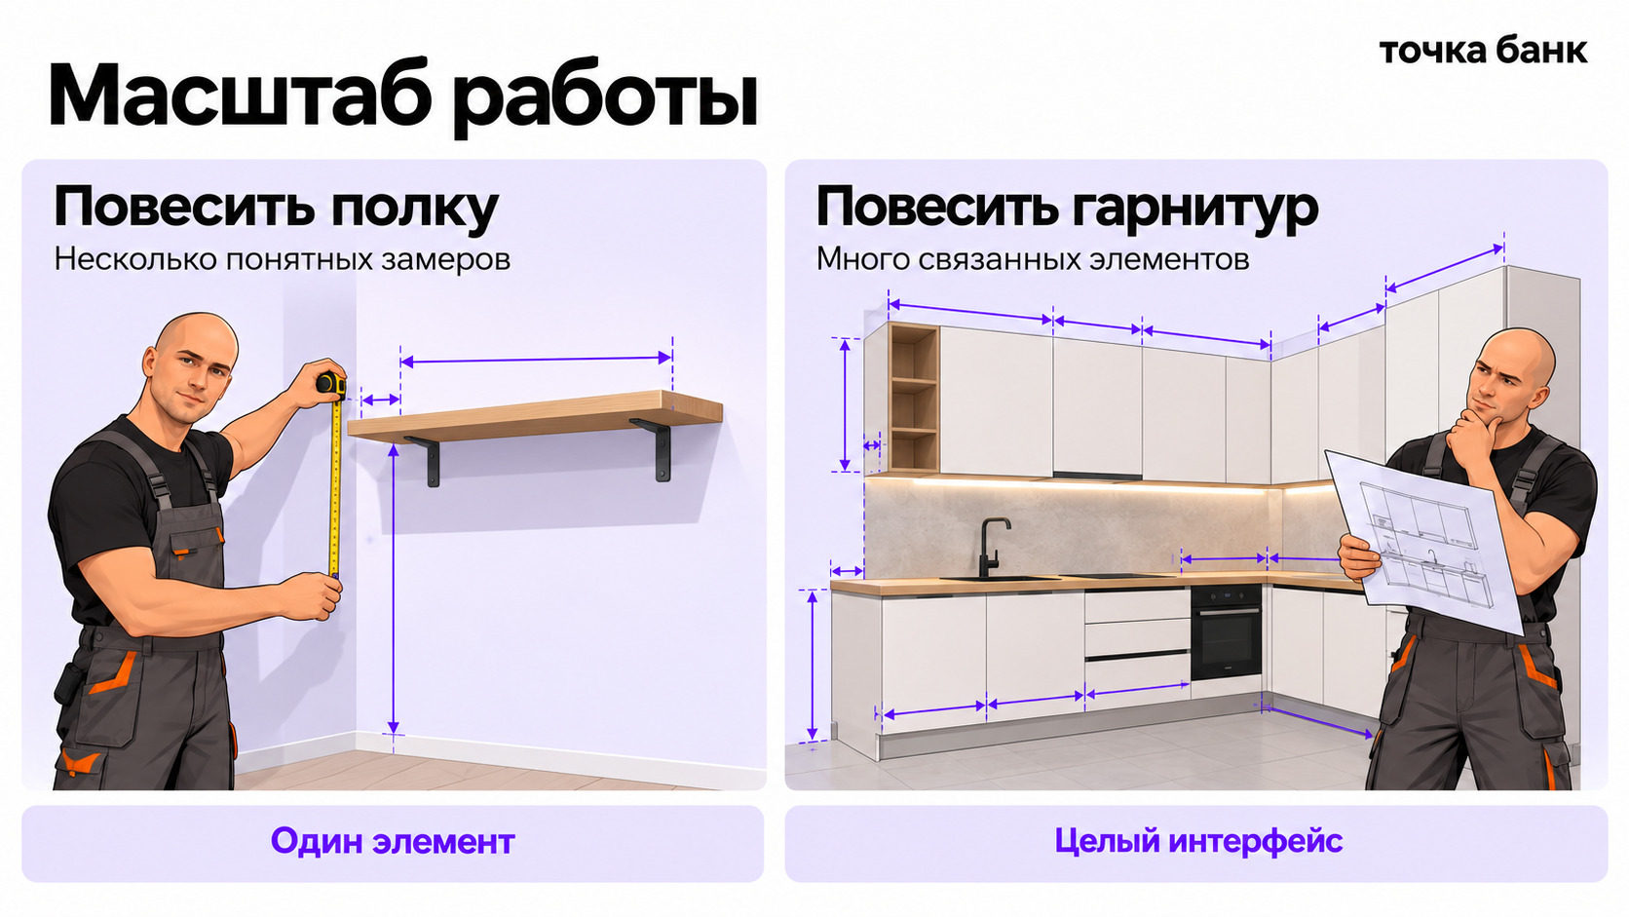
Масштаб работы
  Повесить полку
  Несколько понятных размеров
  Один элемент
Notes:
На первый взгляд кажется, что инструментов достаточно: эталон — Figma, критерии уже есть, скиллы учат агента проверять значения. Нужно привести приложение к эталону.
Но масштаб работы сильно влияет на результат. Если нужно повесить полку, достаточно нескольких понятных замеров — высоты и положения на стене.

Slide 34
Масштаб работы
  Повесить полку
  Несколько понятных размеров
  Повесить гарнитур
  Много связанных элементов
  Один элемент
  Целый интерфейс
Notes:
Если нужно повесить весь гарнитур с нуля, появляются новые проблемы. Агент набирает слишком много контекста, начинает забывать прошлые действия и хуже ориентироваться. А нам нужно видеть, что он делает, и следить за работой не только по истории чата. Поэтому мы сделали своё решение.

Slide 35

SCREEN-BY-SCREEN
Чек-лист экранов и состояний
Notes:
Наш инструмент называется screen-by-screen. Он помогает составить протокол, реестр — можно называть по-разному. Мне больше нравится «чек-лист».
В нём видно, что нужно сделать, что уже проверили и что осталось. Он сохраняется вне контекста конкретного агента. А заполнение и условия закрытия проверяют скрипты: одного сообщения агента «готово» для завершения недостаточно.

Slide 36
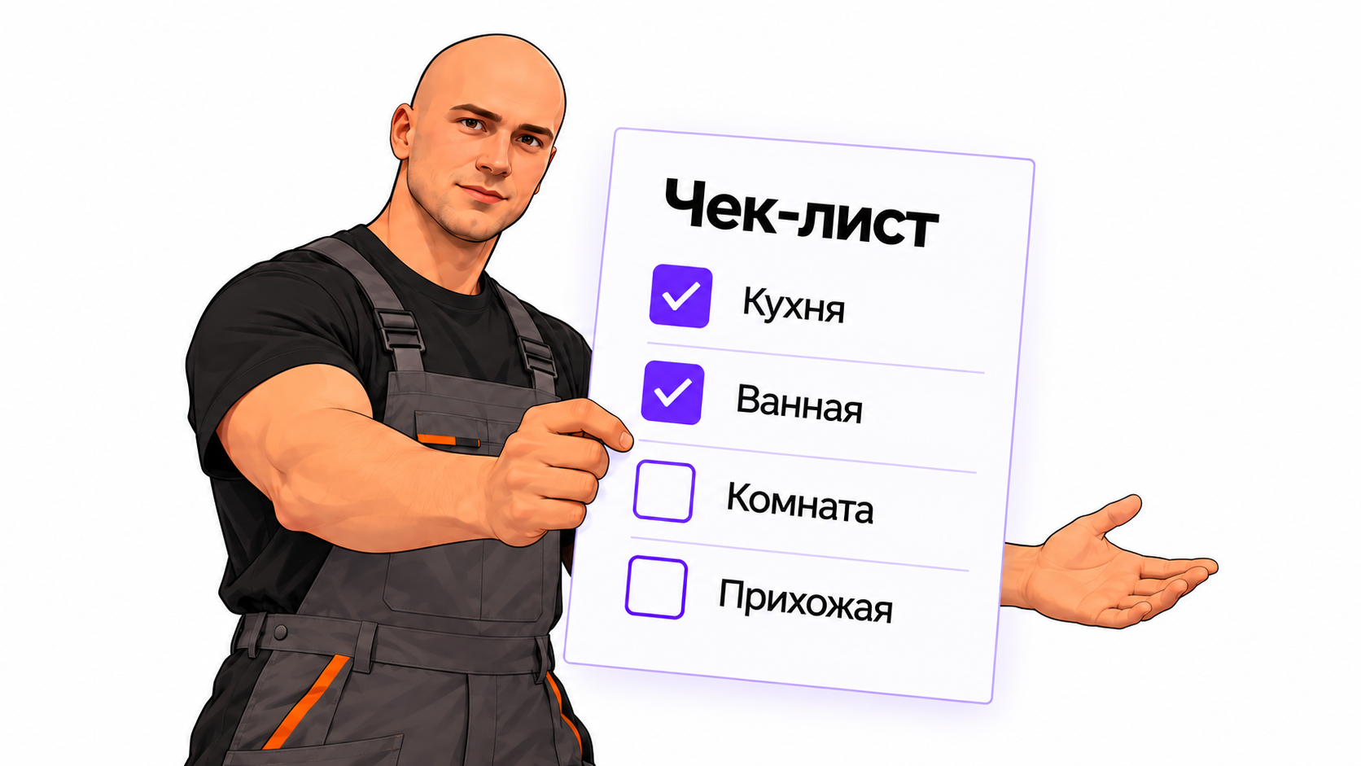
Чек-лист
36
Notes:
Здесь мне нравится аналогия с предполётным чек-листом. Опыт не отменяет необходимость пройти обязательные пункты. В SBS чек-лист ведётся по всем экранам и состояниям в согласованном объёме. Связанные экраны объединяются в группы, поэтому видно, что уже проверено и что ещё осталось.
Одного сообщения агента «готово» недостаточно. Заполнение чек-листа и условия его закрытия проверяют скрипты: есть ли обязательные данные, записаны ли согласования, выполнены ли условия перехода. Если остались пропуски, закрыть работу не получится.
При этом скрипт проверяет протокол и состояние процесса. Измерения и сверку интерфейса с макетом делают агенты, а результат принимает человек.

Slide 37
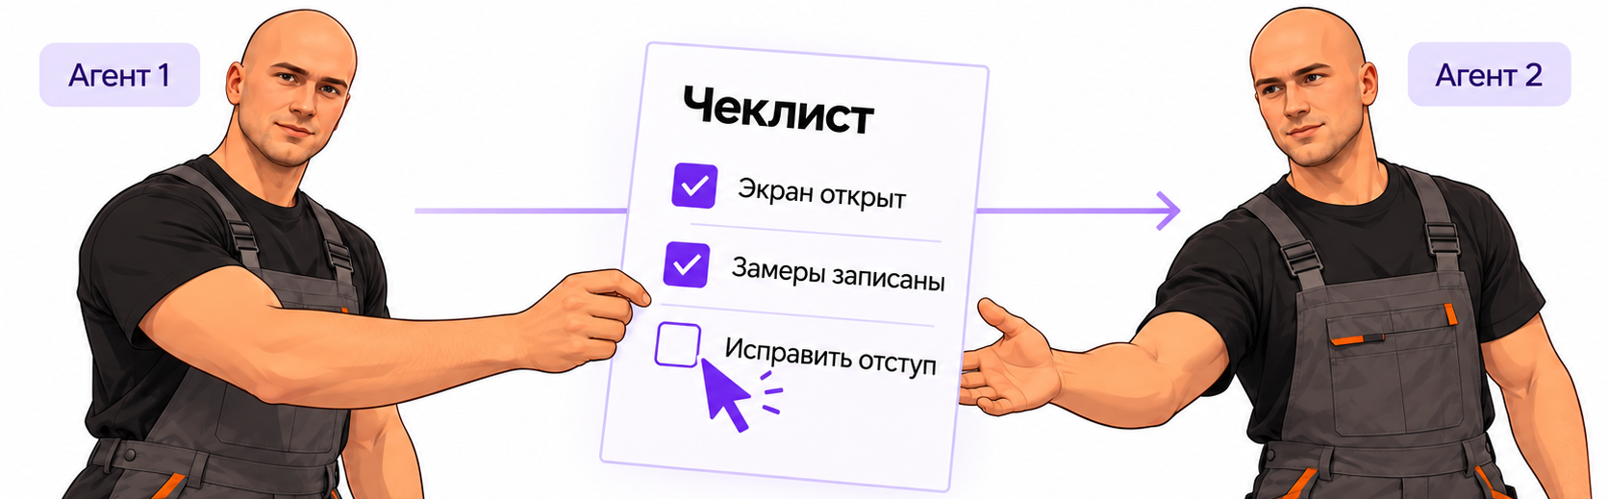
Состояние между сессиями
  Агент 1
  Агент 2
  Чек-лист
  Состояние хранится вне чата
Notes:
Сегодня пришёл новый мастер и продолжил по записи. Агенту передаём чек-лист с выполненным и оставшимся объёмом. Так работа переживает смену сессии, а контекст распределяется между агентами.

Slide 38
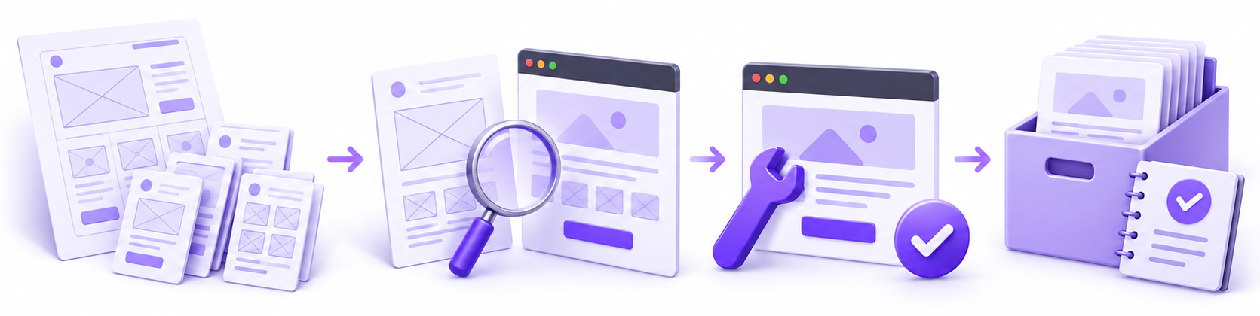
Команды screen-by-screen
01
02
03
04
/sbs:explore
/sbs:propose
/sbs:fix
/sbs:archive
Выделяем экраны
и состояния
Сверяем макет
и приложение
Исправляем
и перепроверяем
Сохраняем решения
и архивируем
38
Notes:
Перед запуском покажу список доступных команд screen-by-screen. Основной цикл: explore — выделить объём, propose — сверить и собрать вопросы, fix — исправить и перемерить, archive — сохранить законченный результат.

Slide 39
Запуск sbs:explore
/sbs:explore
На входе
Создан реестр
Макеты Figma
registry.yaml
Обычно — вся страница
hol-854-comments/
Границы работы
Всё, кроме сайдбара
Черновик · draft
39
Notes:
Первый этап — sbs:explore. На вход инструмент получает ссылку на макеты и описание того, что входит в задачу. Обычно даём страницу Figma целиком, но отдельно задаём границы работы.
В примере запускаем команду со ссылкой на макеты и ограничением «всё, кроме сайдбара». Создаётся registry.yaml в статусе draft. Агент проходит макеты, считывает экраны, состояния и связанные соседние экраны, чтобы определить нужный объём.

Slide 40
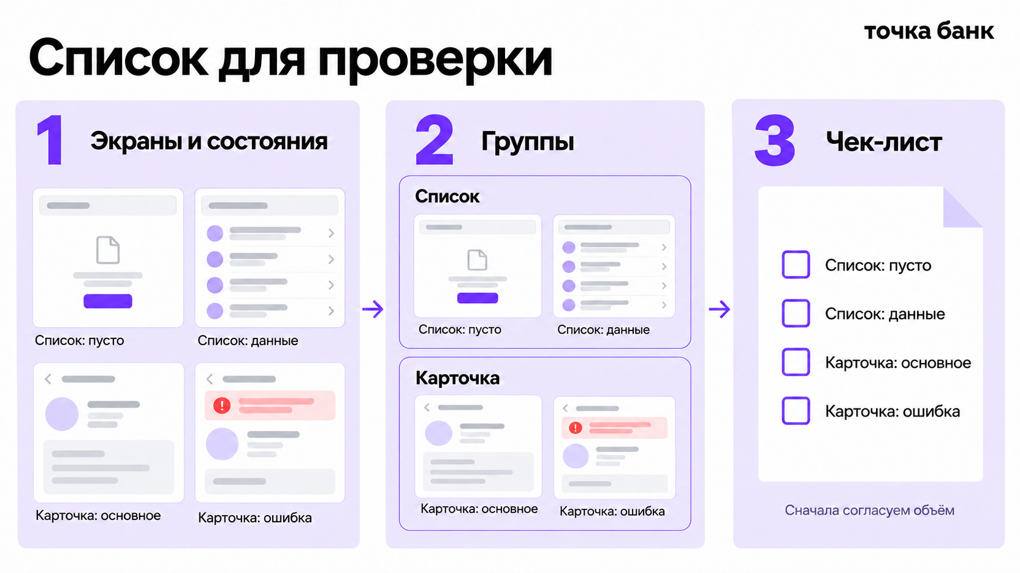
Список для проверки
Notes:
В чек-лист попадают все экраны и состояния, которые относятся к нашей задаче.

Slide 41
Список для проверки
Notes:
Связанные экраны и состояния объединяем в группы. Их можно передать разным агентам.

Slide 42
Список для проверки
Notes:
Получается чек-лист всего согласованного объёма. Перед запуском сверки человек утверждает этот объём.

Slide 43
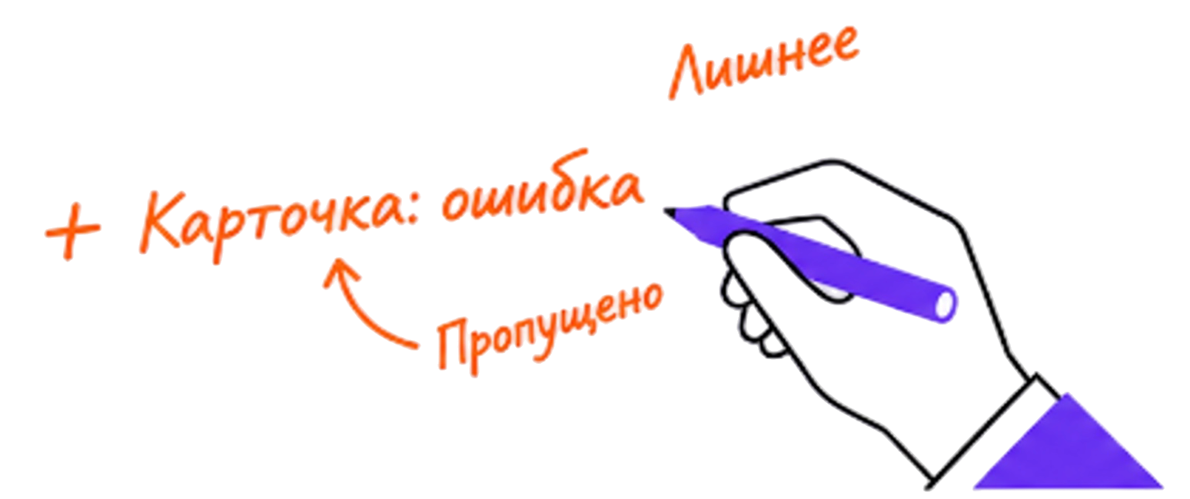
Утверждаем объём
  Предложил агент
  Список: пусто
  Список: данные
  Карточка: основное
  Настройки
  Согласовали
  Список: пусто
  Список: данные
  Карточка: основное
  Карточка: ошибка
  Объём подтверждён
  Сверяем только согласованный объём
Notes:
После составления списка мы утверждаем объём. Проверяем, правильно ли выбран scope макетов и не затрагиваем ли мы лишнее в рамках задачи.
Только после нашего подтверждения запускаем агентов на отдельные группы. Так дальше проверяют согласованный объём, а не всё, что случайно встретилось на странице Figma.

Slide 44
sbs:propose
  Группа 1
  Агент 1
  Зависимые группы проверяем последовательно
Notes:
sbs:propose начинается с проверки отдельной группы. Её получает отдельный агент.

Slide 45
sbs:propose
  Группа 1
  Группа 2
  Агент 1
  Агент 2
  Зависимые группы проверяем последовательно
Notes:
Вторую независимую группу можно отдать другому агенту. Контексты не смешиваются.

Slide 46
sbs:propose
  Группа 1
  Группа 2
  Группа 3
  Агент 1
  Агент 2
  Агент 3
  Зависимые группы проверяем последовательно
Notes:
Независимые группы проверяем параллельно через Playwright CLI. Если есть зависимости, проходим их последовательно. На этапе propose собираем расхождения и вопросы, код пока не меняем.

Slide 47
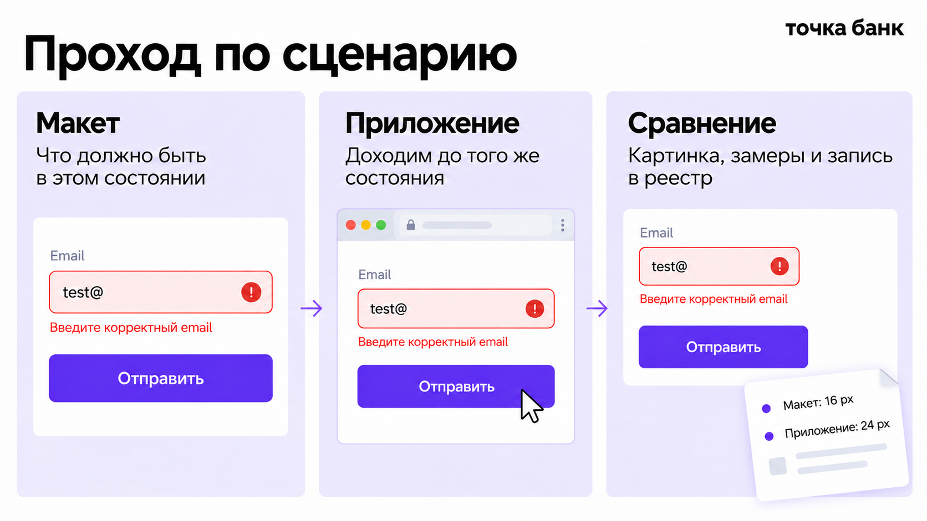
Проход по сценарию
Notes:
Агент берёт группу и читает нужный макет: что должно быть в этом состоянии.

Slide 48
Проход по сценарию
Notes:
Затем доходит до соответствующего экрана и состояния в приложении.

Slide 49
Проход по сценарию
Notes:
Затем сравнивает визуал и конкретные значения по методике наших скиллов.
Результаты попадают в чек-лист. У каждого расхождения должно быть понятно, к какому экрану и элементу оно относится, что должно быть в эталоне и что есть в приложении.

Slide 50
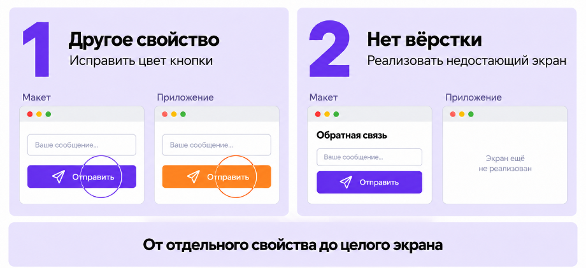
Размер расхождения
  Другое свойство
  Исправить цвет кнопки
  Нет вёрстки
  Реализовать недостающий экран
1
2
  Макет
  Приложение
  Макет
  Приложение
  От отдельного свойства до целого экрана
Notes:
Размер расхождения может быть очень разным. Агент может пройти экран и найти, что отличается только цвет одной кнопки. А может обнаружить, что вёрстка экрана вообще ещё не реализована.
Это разные объёмы исправления, но один принцип сверки: сопоставить ожидаемое и фактическое, затем назвать, что именно нужно изменить. Инструмент работает с обоими случаями.

Slide 51
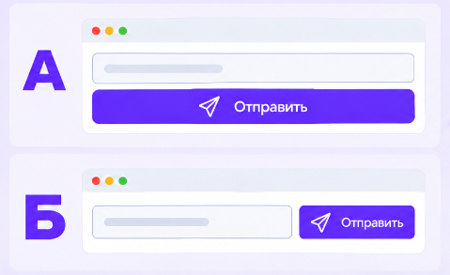
Вопросы после сверки
  В макетах два варианта
  Какой вариант верный?
Notes:
Если макеты противоречат друг другу, агент приносит вопрос человеку.

Slide 52
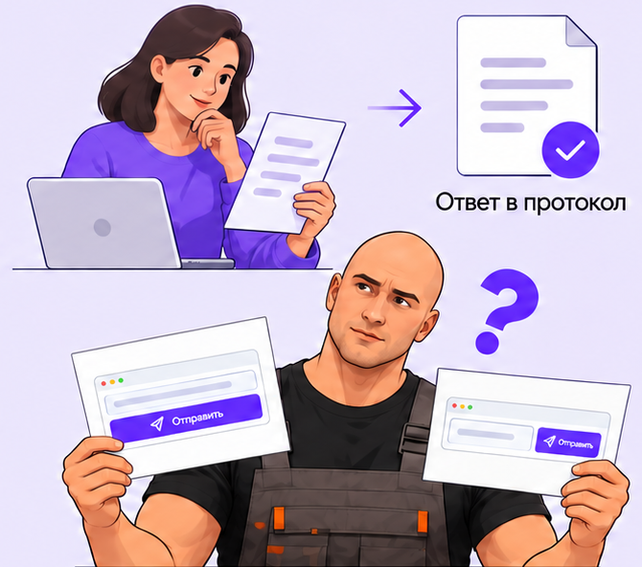
Вопросы после сверки
  В макетах два варианта
  Какой вариант верный?
  Решение человека
  Мастер тоже не телепат
Notes:
Мастер тоже не телепат. Выбираем верный вариант и сохраняем решение в протоколе, затем согласуем группу.

Slide 53
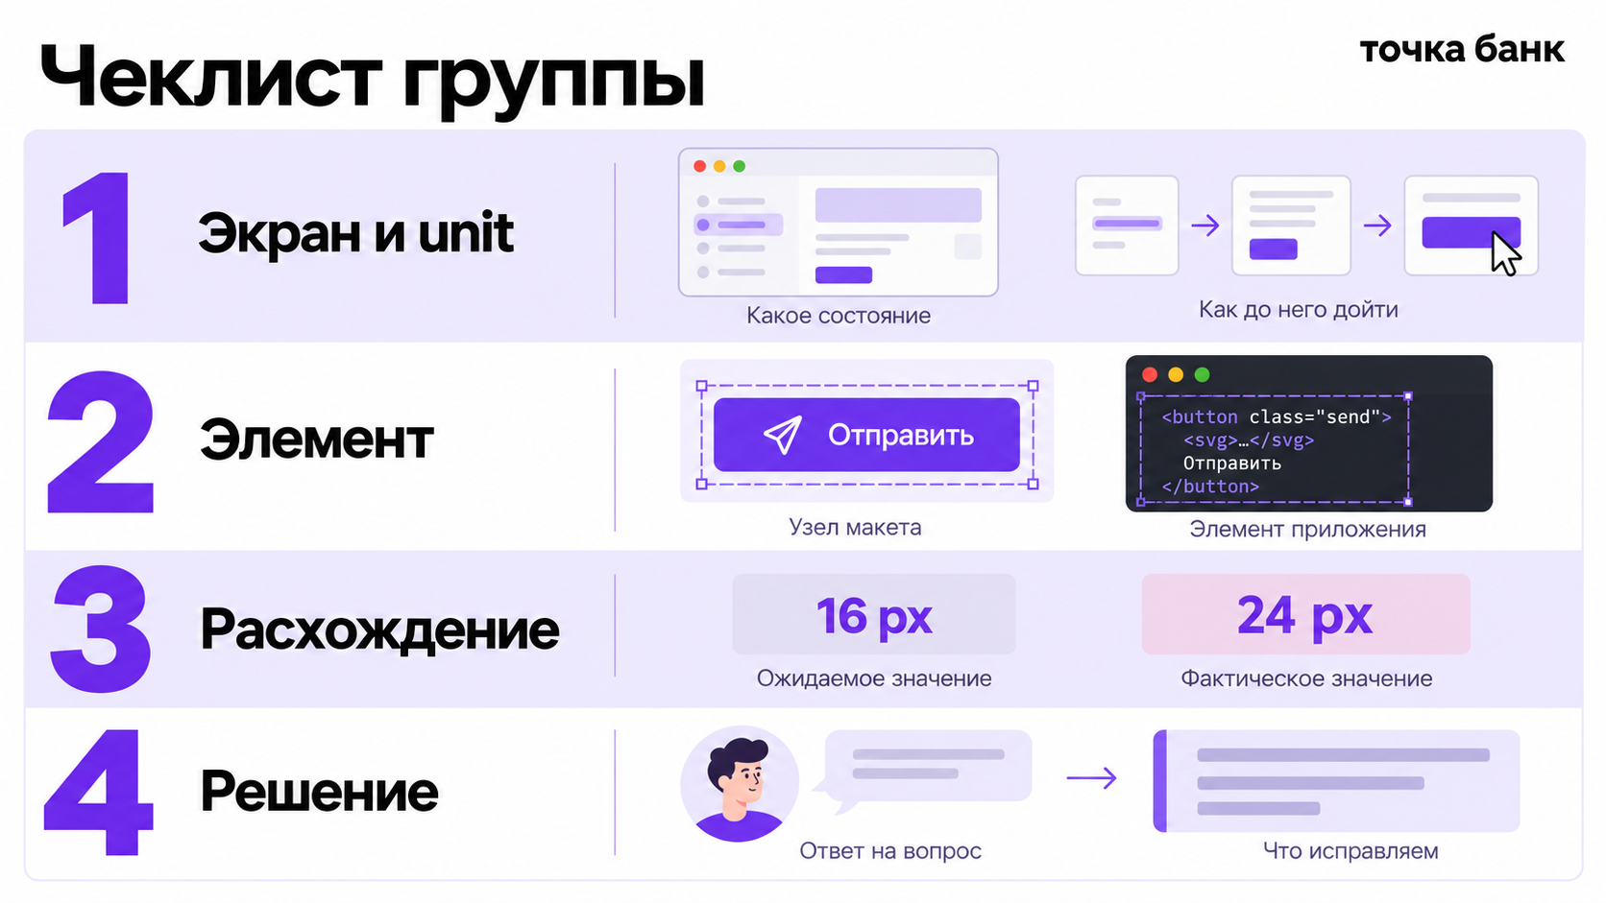
Чек-лист группы
Notes:
После сверки получаем заполненный чек-лист группы. В нём видно, какой экран и состояние проверяли и как до него дойти.
Также видно, какому элементу приложения соответствует узел макета.

Slide 54
Чек-лист группы
Notes:
Здесь записаны ожидаемое и фактическое значения, а также расхождение между ними.
Рядом записаны решения по вопросам: ответ на вопрос и что исправляем.
Этот протокол станет входом для следующей команды — sbs:fix. Новому агенту не придётся заново восстанавливать результаты сверки по разговору.

Slide 55
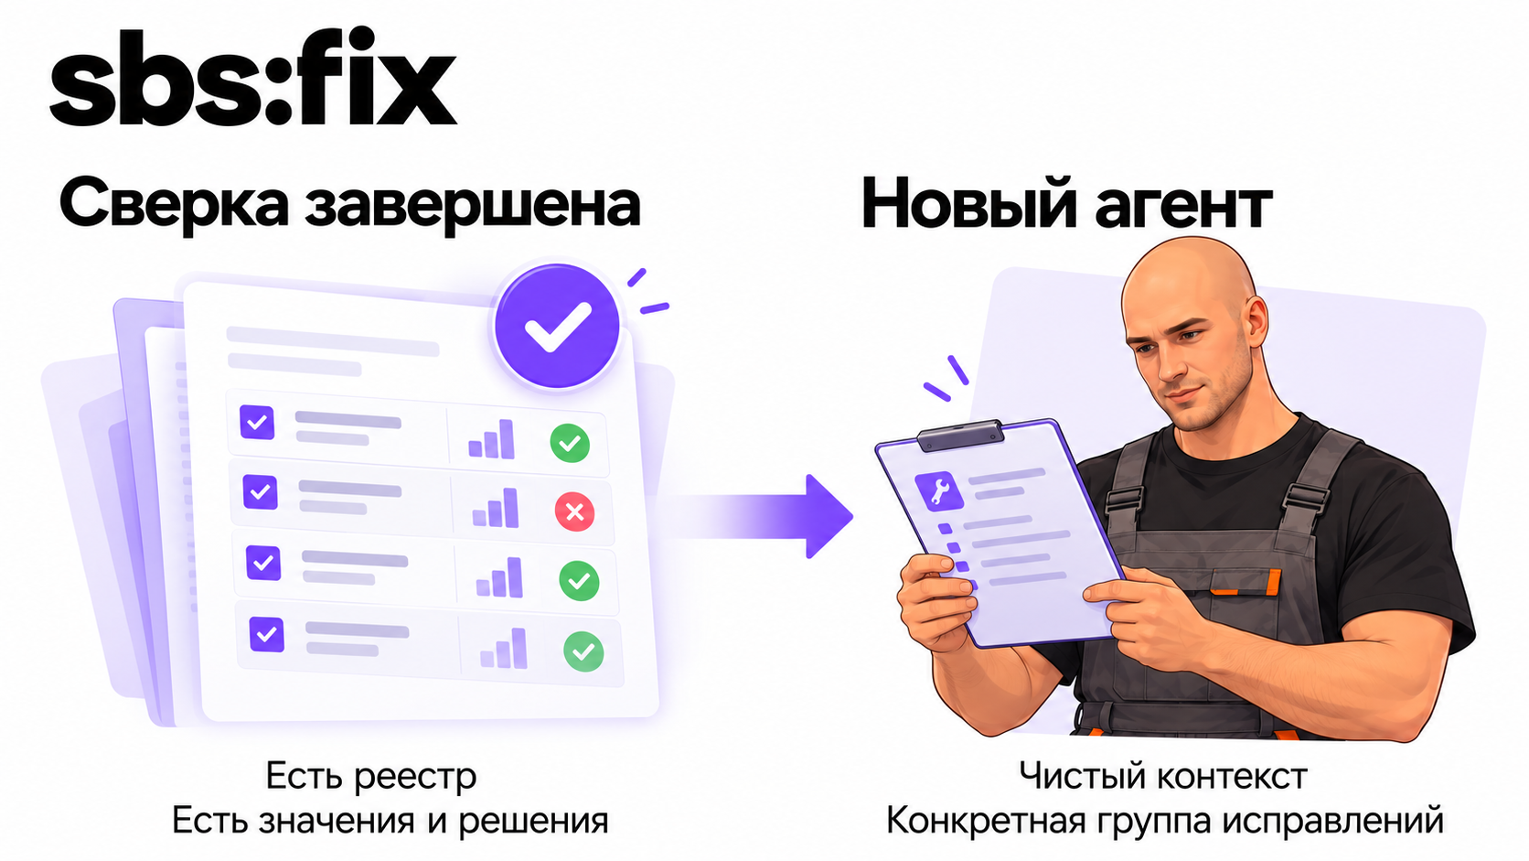
sbs:fix
Сверка завершена
Новый агент
Есть реестр
Чистый контекст
Есть значения и решения
Конкретная группа исправлений
55
Notes:
После сверки и согласования запускаем sbs:fix — отдельного агента на исправление. В чек-листе уже есть группа, найденные расхождения и решения. Новый агент идёт по этому списку и исправляет реализацию.
На каждую группу запускаем отдельного агента, чтобы не смешивать весь объём в одном контексте. Группы можно исправлять параллельно, а если они зависят друг от друга — последовательно. После фикса обязательно повторяем замеры и принимаем результат.

Slide 56
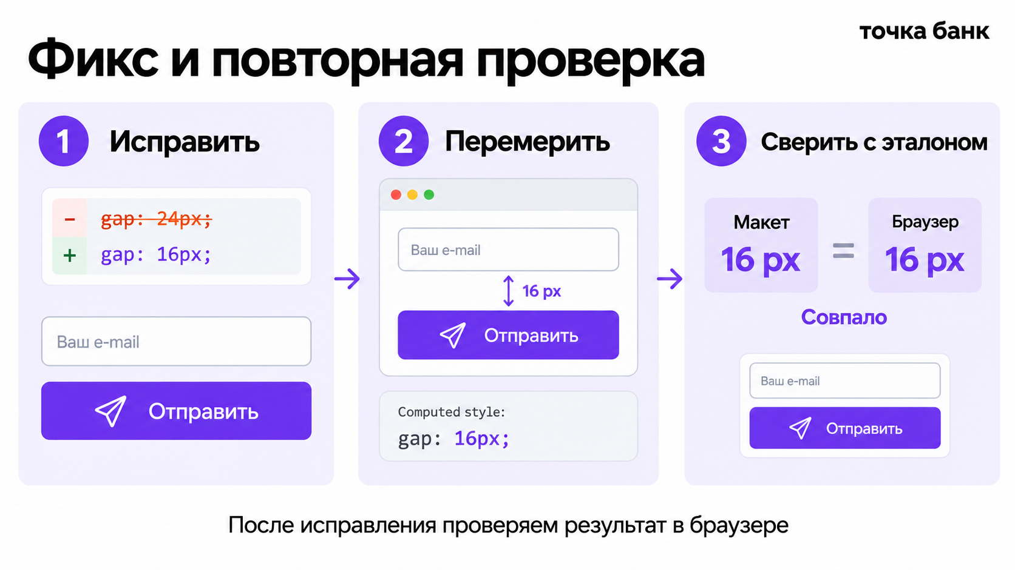
Фикс и повторная проверка
Notes:
Агент исправляет реализацию по согласованным расхождениям из чек-листа.

Slide 57
Фикс и повторная проверка
Notes:
После правки получаем новые значения в браузере. Изменённый код сам по себе ещё не подтверждает результат: нужно проверить живое приложение.

Slide 58
Фикс и повторная проверка
Notes:
Сравниваем новые значения с эталоном. В примере и макет, и браузер дают 16 пикселей. Оставшиеся расхождения или вопросы разбираем перед приёмкой.

Slide 59
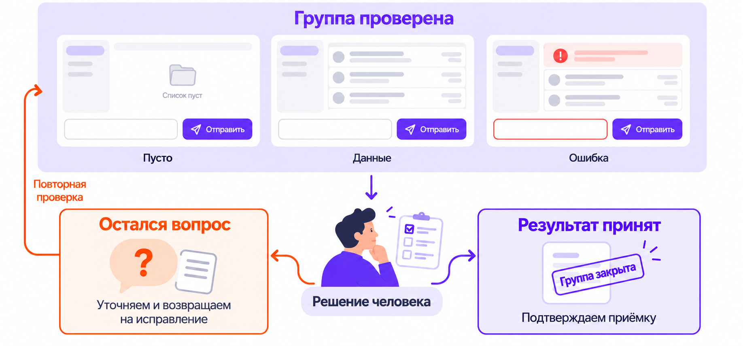
Приёмка группы
  Группа проверена
  Пусто
  Данные
  Ошибка
  Остался вопрос
  Решение человека
  Уточняем и возвращаем на исправление
Notes:
Агент проверил группу состояний и передаёт результат на приёмку. Здесь решение принимает человек.

Slide 60
Приёмка группы
  Группа проверена
  Пусто
  Данные
  Ошибка
  Остался вопрос
  Результат принят
  Решение человека
  Уточняем и возвращаем на исправление
  Подтверждаем приёмку
Notes:
Если вопрос остался, возвращаемся к решению и исправлениям. Отвечаем, агент дорабатывает и снова проверяет.
Затем мы подтверждаем результат группы и закрываем её состояние. Пока группа не прошла этот путь, нельзя считать соответствующую часть работы законченной.

Slide 61
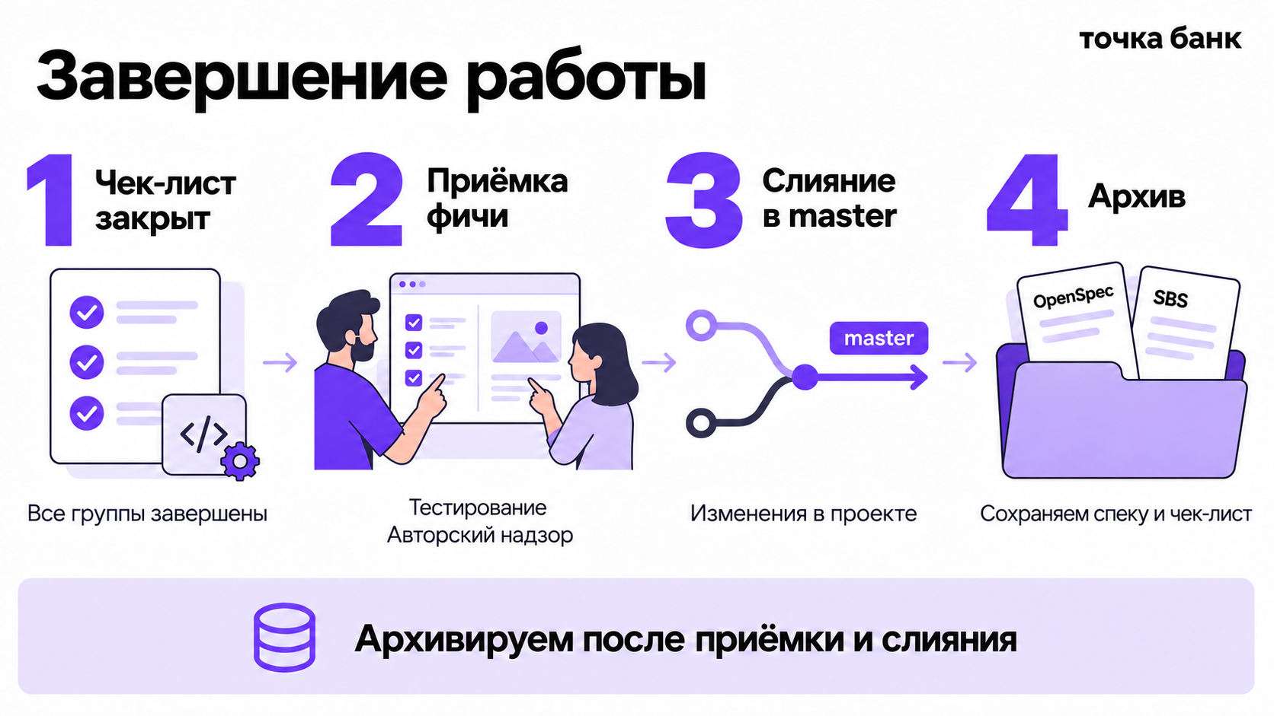
Завершение работы
Notes:
Когда закрыты все группы, закрываем весь реестр. Скрипт прогоняет YAML с чек-листом и проверяет заполнение и условия завершения: нет ли пропущенных пунктов, всё ли подготовлено к закрытию. Затем мы подтверждаем итог.
Это проверка протокола работы. Саму сверку с макетом и повторные замеры выполняют агенты, а результат принимают люди.

Slide 62
Завершение работы
Notes:
Фича проходит тестирование и авторский надзор дизайнера.

Slide 63
Завершение работы
Notes:
После приёмки изменения вливаются в master.

Slide 64
Завершение работы
Notes:
И только после приёмки и слияния архивируем OpenSpec и sbs.

Slide 65
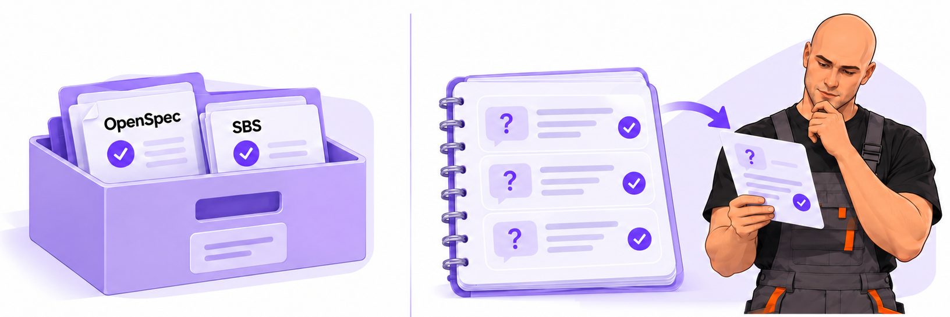
sbs:archive
Архив фичи
Журнал решений
Спека OpenSpec
Общие вопросы по компонентам
Чек-лист sbs
Ответы для следующих прогонов
65
Notes:
Последний этап — sbs:archive. После приёмки и слияния архивируем изменение OpenSpec и в рамках той же фичи sbs. Смысл архивации не только в том, чтобы убрать законченный чек-лист.
Сохраняем общие вопросы и решения. Чаще всего они про особенности компонентов дизайн-системы. Они попадают в отдельный журнал.
В следующих прогонах инструмент может использовать эти решения и закрывать повторяющиеся вопросы без нового обсуждения, если они подходят под уже разобранную ситуацию. Один и тот же вопрос по компоненту не приходится решать в каждой задаче заново.

Slide 66
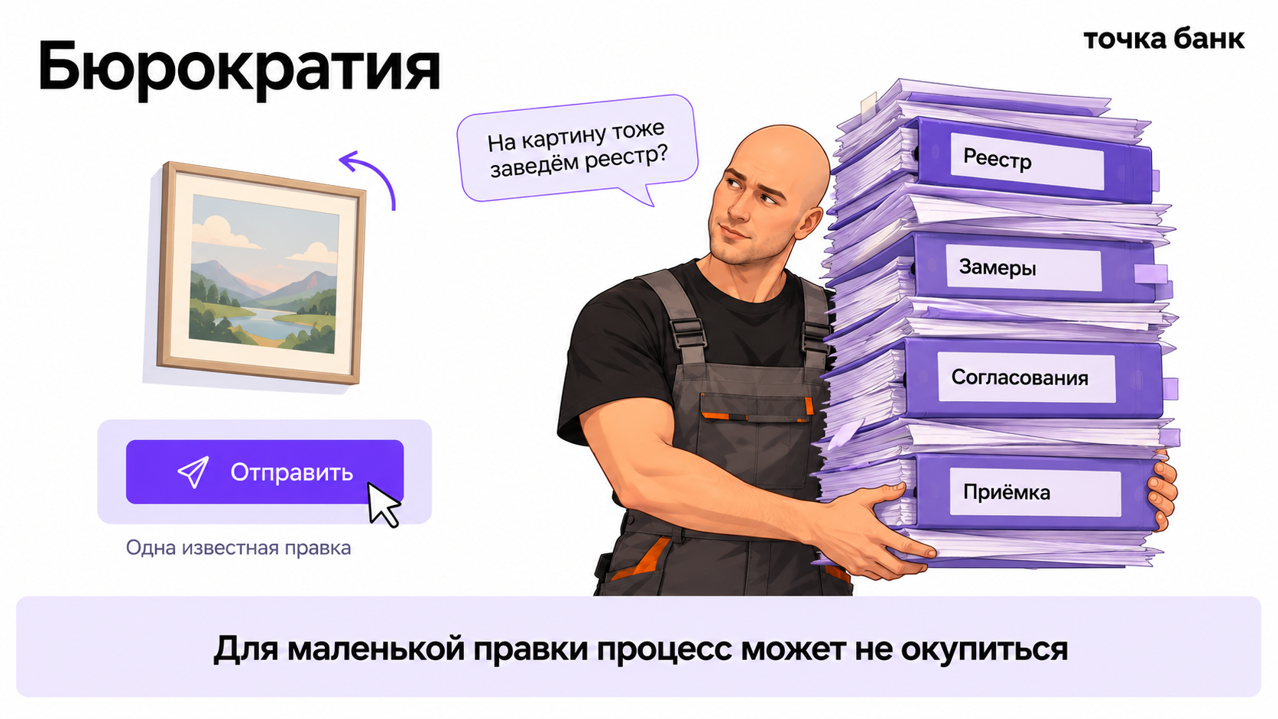
Бюрократия
  На картинку тоже заведём реестр?
  Реестр
  Замеры
  Согласования
  Отправить
  Приёмка
  Одна известная правка
  Для маленькой правки процесс может не окупиться
Notes:
Теперь плюсы и минусы. Первый и самый большой минус — бюрократия. Есть протоколы, подтверждения и полный проход по задаче.
Для небольшой известной правки это избыточно. Если вы знаете конкретный отступ и место, где он отличается, проще прямо сказать агенту: иди и поменяй. Полный процесс здесь может не окупиться.

Slide 67
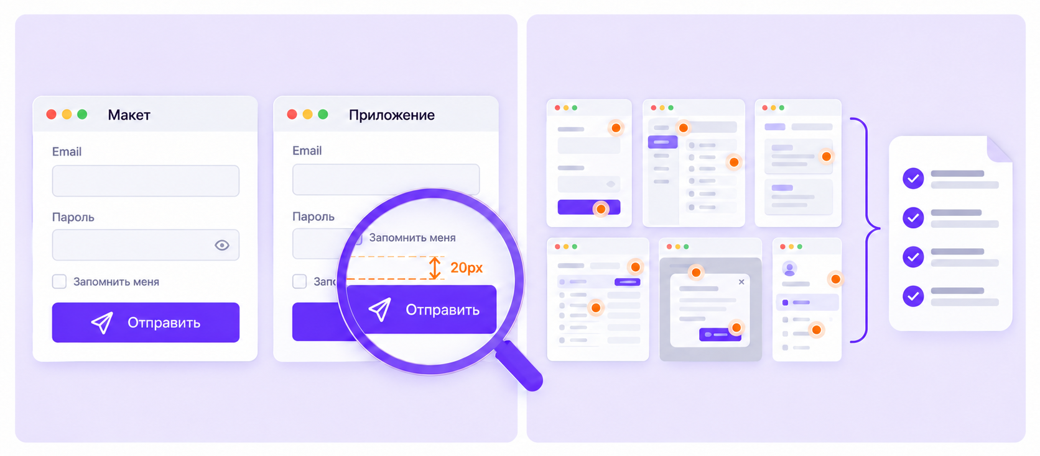
Когда подход помогает
  Неясно, где расхождения
  Расхождений много
  Найти и зафиксировать отличия
  Пройти объём по чек-листу
Notes:
Но если вы не знаете, где именно приложение расходится с макетом, инструмент полезен. Он сам помогает пройти объём и собрать отличия.
Особенно если расхождений много и долго перечислять их вручную. Здесь чек-лист, группы и отдельные агенты помогают получить хороший результат, не превращая разговор в бесконечное перечисление поправок.

Slide 68
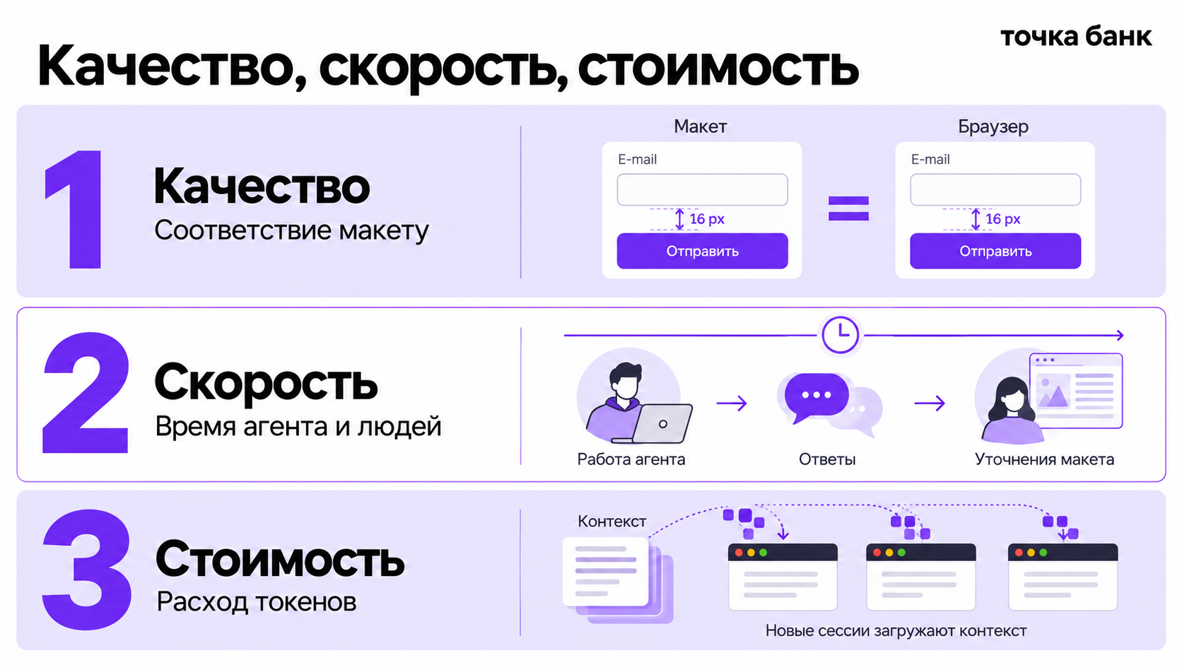
Приоритет: качество
Notes:
Первый приоритет — соответствие макету и хорошая вёрстка за меньшее количество итераций.

Slide 69
Качество и скорость
Notes:
Второй — скорость всего процесса: работа агента, ответы разработчика и согласования с дизайнером. Качество нас уже устраивает, над скоростью работаем.

Slide 70
Качество, скорость, стоимость
Notes:
Третьим приоритетом идут токены. Новые агенты повторно загружают контекст, и это имеет стоимость. Сейчас оптимизация цены следует за качеством и скоростью.

Slide 71
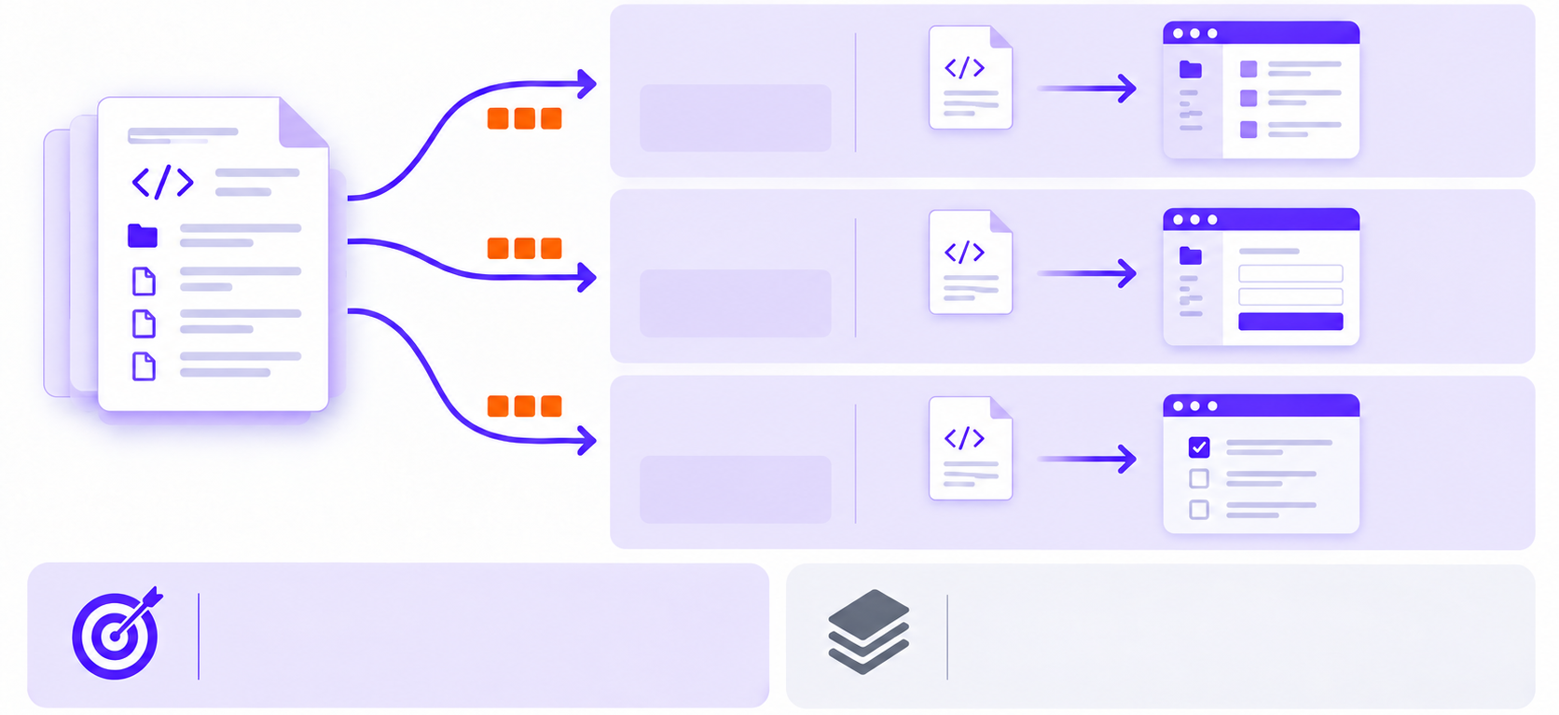
Чистый контекст имеет цену
  Токены
  на каждую сессию
  Агент 1
  Группа 1
  Работает со своей группой
  Загрузка контекста
  Агент 2
  Группа 2
  Работает со своей группой
  Загрузка контекста
  Агент 3
  Группа 3
  Контекст проекта
  Работает со своей группой
  Загрузка контекста
  Фокус на своей группе
  Каждый агент решает свою задачу в чистом контексте
  Повторная загрузка контекста
  Тот же контекст загружается в каждую сессию – это дополнительные токены
Notes:
У стоимости есть особенность: мы запускаем много отдельных или новых агентов. Им каждый раз нужно загружать контекст. Это расходует токены.
Но распределение работы и чистый контекст влияют на качество и скорость, поэтому сейчас мы сознательно выбираем этот вариант. Оптимизация количества новых сессий не должна испортить результат, ради которого мы весь процесс построили.

Slide 72
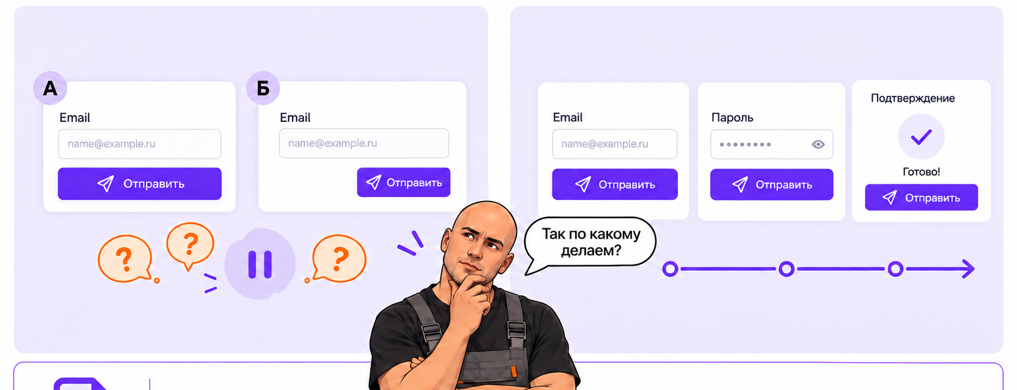
Качество макетов
  Макеты спорят
  Макеты согласованы
  Больше вопросов
  и остановок
  Меньше
  остановок
  Неясности в макетах требуют решений
Notes:
Противоречивый дизайн добавляет остановки и вопросов к человеку. Качество всё равно доводим до нужного результата, но время растёт. Согласованные макеты ускоряют проход.

Slide 73
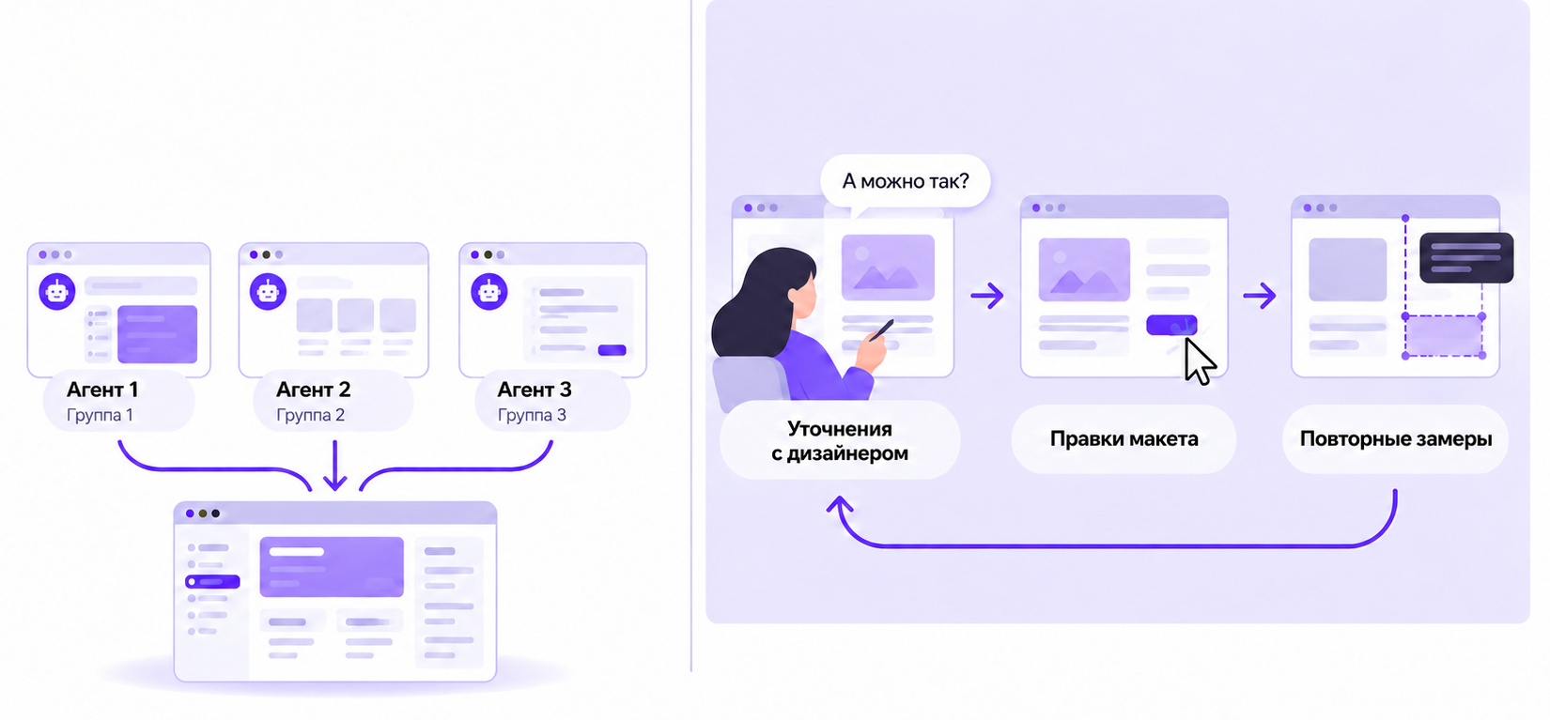
Наш опыт
  Меньше дня
  На вёрстку наших макетов
  при параллельной работе
  Больше всего времени
Notes:
Немного про наш опыт. На большом объёме макетов при параллельной работе у нас уходит на вёрстку меньше дня, с решением части вопросов. Это наш опыт на наших задачах.
Больше всего времени занимает именно решение вопросов с дизайнерами: что нужно уточнить и поправить в макетах. Сейчас мы отдельно передаём дизайнеру замечания от агентов. Он в моменте исправляет макеты, а мы после этого повторяем замеры.
Так удобно находить и те отклонения, которые человеческому глазу заметить тяжело. Агент приносит конкретное свойство и значение, и обсуждение становится предметным.

Slide 74

ЦИФРЫ
Notes:
Теперь немного цифр. Оценку про день я отделю от истории задач команды: это разные измерения. Дальше данные по Jira и оценка стоимости по истории чатов.
Они помогают посмотреть на наш процесс в целом, но не доказывают, что одно конкретное средство вызвало весь эффект.

Slide 75
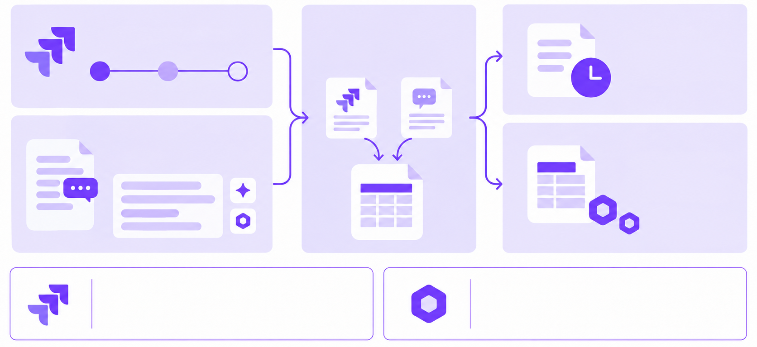
Как считали
  История
  статусов Jira
  Обработка выгрузок в Claude
  Время прохождения задач
  История чатов с нейросетями
  Токены и стоимость
  Jira: время прохождения, не активная работа
  Стоимость: по API-ценам, без человеко-часов
Notes:
Для расчётов используем два источника: историю статусов Jira и историю чатов с нейросетями. Выгрузки обрабатываем в Claude.
Из Jira получаем данные о сроках по переходам между статусами. Это время прохождения задачи, а не замер активной работы разработчика. Из истории чатов получаем расход токенов и оценку стоимости по API-ценам, без человеко-часов.

Slide 76
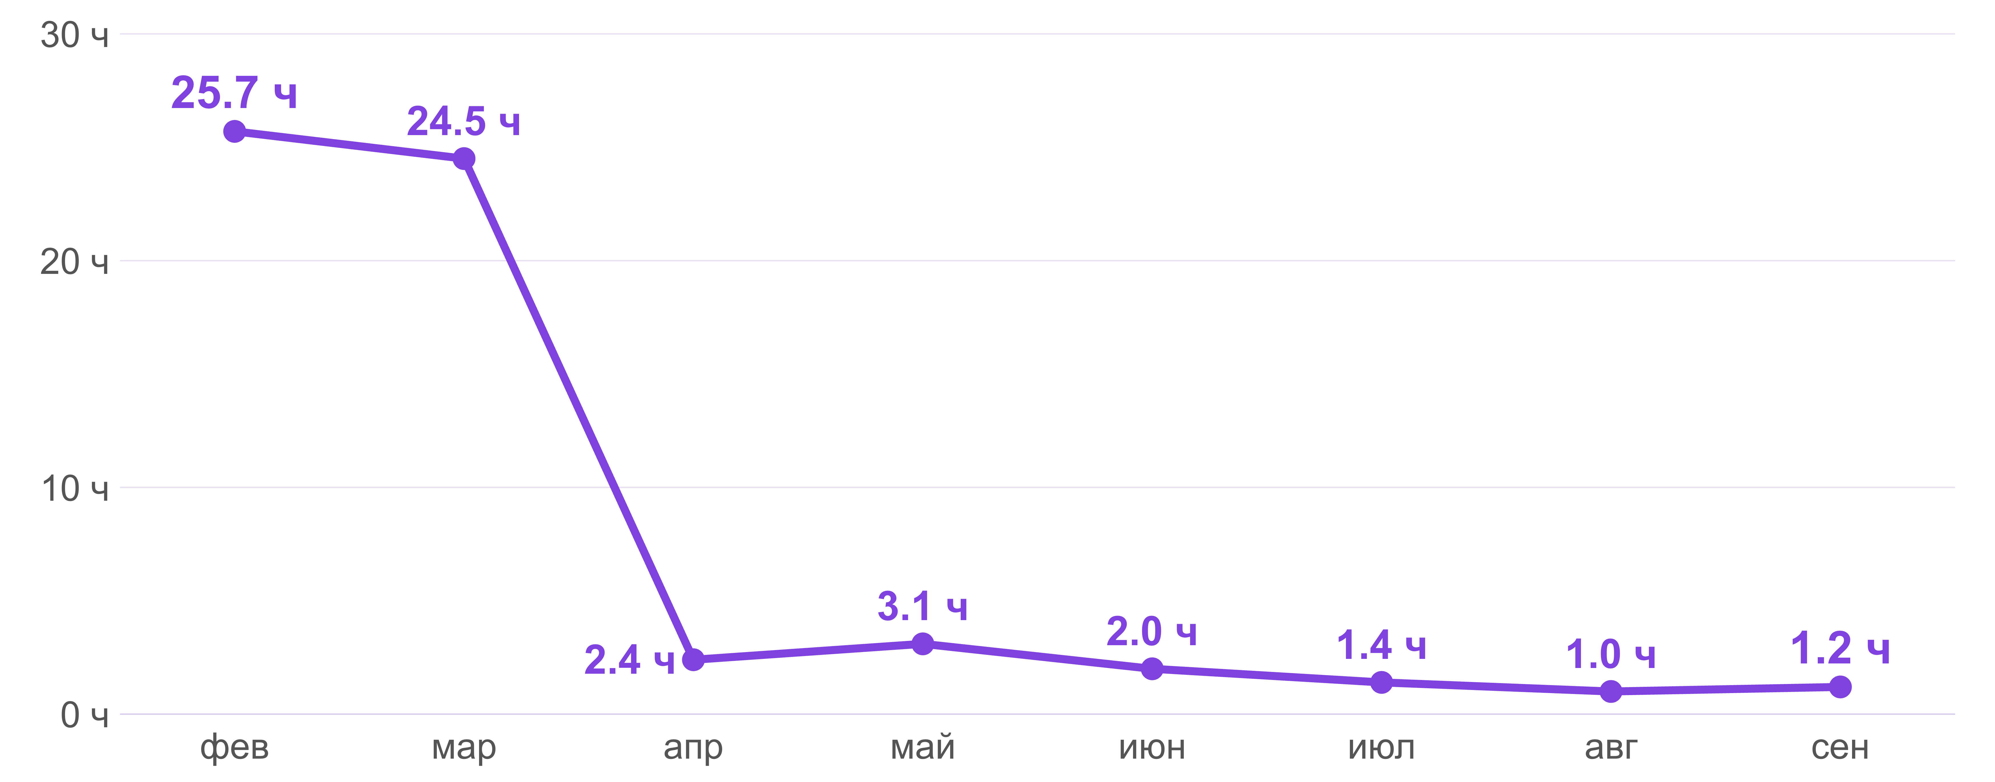
Сроки: результат
Часы на подзадачу · Jira
Notes:
Здесь график средних часов на подзадачу. Обратите внимание на направление и масштаб изменения: по этим данным от февраля к сентябрю значения заметно снизились.
Я не буду читать каждую точку. Лучше посмотреть на график целиком, а затем отдельно сопоставить подзадачу и целую story. Потому что ускорить работу агента и ускорить весь путь фичи — не одно и то же.

Slide 77
Подзадачи и story меняются по-разному
Часы на подзадачу:
Недели на story:
25,7 → 1,2
≈6 → 4
По графику Jira, февраль → сентябрь
Story целиком
Notes:
Среднее по подзадачам на графике снизилось с двадцати пяти целых семи до одной целой двух часов. При этом story целиком стала проходить примерно за четыре недели вместо шести.
Это хороший пример того, почему нужно смотреть на несколько масштабов. Подзадачи могут выполняться очень быстро, но остаются согласования, зависимости, ожидания и общий процесс. Эти значения описывают наши данные Jira. Из них нельзя вывести такую же кратность ускорения для любой другой команды.

Slide 78
OpenSpec: среднее на story
Команда | Input | Output | Cache-write | Cache-read | $ | %
opsx:explore | 2 650 | 159 092 | 1 155 783 | 28 400 201 | 42,19 | 16,1%
opsx:propose | 1 277 | 158 365 | 714 868 | 82 878 968 | 54,03 | 20,6%
opsx:apply | 42 371 | 1 158 007 | 4 792 347 | 238 887 590 | 164,48 | 62,8%
opsx:sync | 174 | 5 356 | 34 360 | 749 762 | 1,14 | 0,4%
Итого | 46 472 | 1 480 820 | 6 697 358 | 350 916 520 | 261,84 | 100%
Notes:
Здесь исходная таблица среднего расхода OpenSpec на story. Выборка — пять story, их номера указаны в заголовке. По API-ценам получается 261,84 доллара. Самая большая доля приходится на apply: 62,8%. Таблица показывает не только стоимость, но и input, output и кэш по каждой команде. Человеко-часы в эту сумму не входят.

Slide 79
SBS: среднее на story
Команда | Input | Output | Cache-write | Cache-read | $ | %
sbs:explore | 193 | 33 906 | 160 362 | 3 534 235 | 4,88 | 2,5%
sbs:propose | 3 684 | 377 975 | 2 643 277 | 97 918 451 | 91,38 | 46,6%
sbs:fix | 2 390 | 425 316 | 2 081 608 | 135 408 868 | 98,91 | 50,4%
sbs:archive | 182 | 6 007 | 27 156 | 681 149 | 1,02 | 0,5%
Итого | 6 448 | 843 204 | 4 912 403 | 237 542 703 | 196,18 | 100%
Notes:
Здесь исходная таблица screen-by-screen, среднее по трём story. Получается 196,18 доллара. Основные затраты приходятся на propose и fix: 46,6% и 50,4%. Это оценка расхода по API-ценам для нашей выборки, без человеко-часов.

Slide 80
Стоимость: сводная таблица
Инструмент | Input | Output | Cache-write | Cache-read | $ | %
openspec | 46 472 | 1 480 820 | 6 697 358 | 350 916 520 | 261,84 | 57,2%
sbs | 6 448 | 843 204 | 4 912 403 | 237 542 703 | 196,18 | 42,8%
Итого | 52 920 | 2 324 024 | 11 609 761 | 588 459 223 | 458,02 | 100%
Notes:
А здесь исходная сводная таблица. OpenSpec — 261,84 доллара, sbs — 196,18. Сумма этих оценок — 458,02 доллара, то есть примерно 460. В таблице также показаны output и cache-read. У этапов разные выборки story, указанные на предыдущих слайдах. Поэтому эту сумму используем как ориентир затрат двух этапов, а не как среднее по одной общей выборке задач. Человеко-часы сюда не входят.

Slide 81
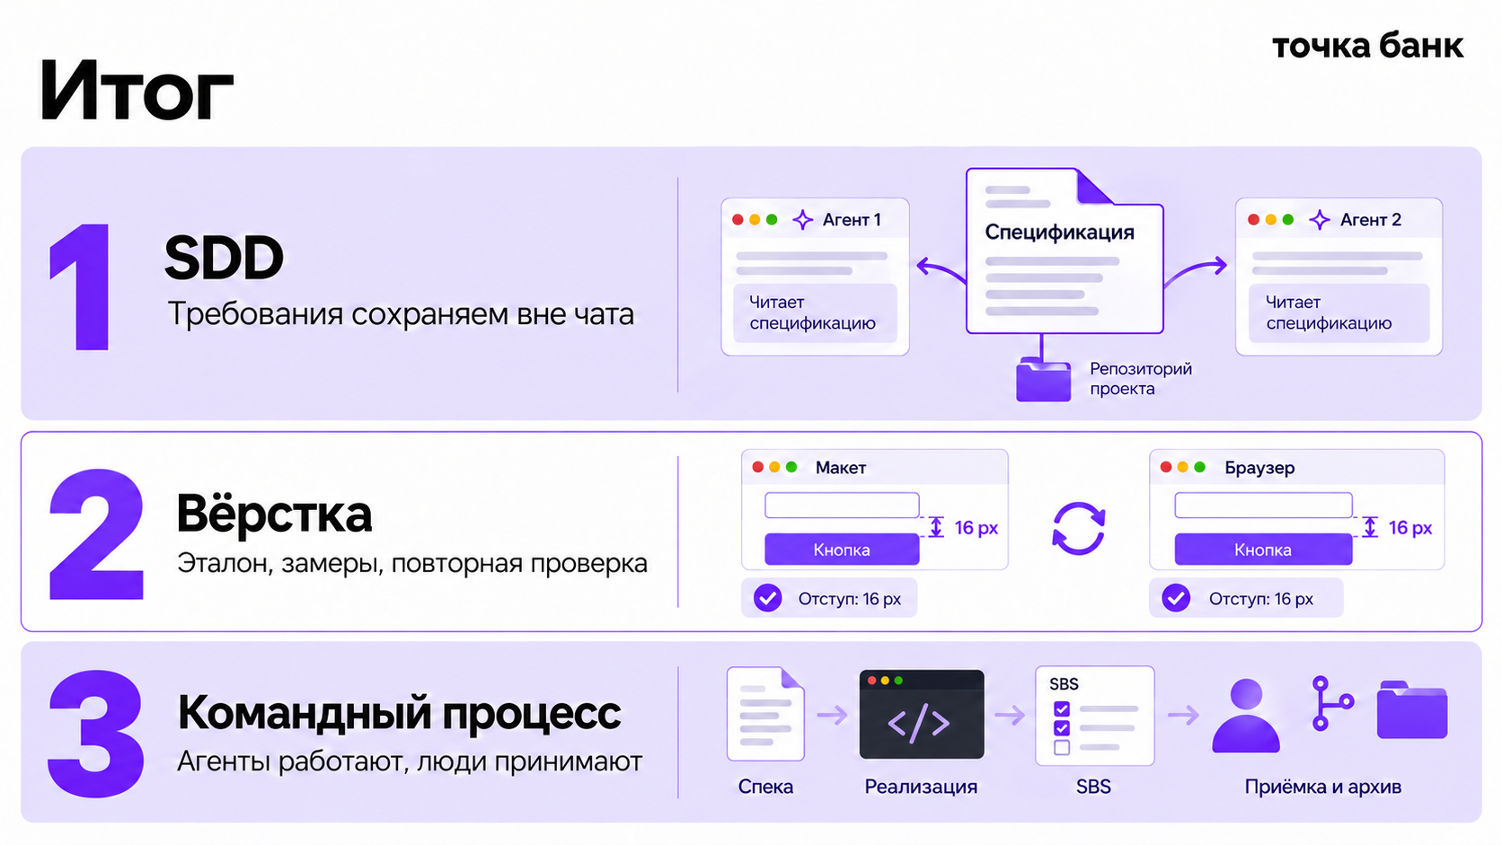
Итог
Notes:
В итоге у нас складываются три части.
SDD сохраняет требования вне чата. Продуктовая спека и контракты задают основу, а фронт и бэкенд ведут свои спецификации в своих репозиториях. Для небольшой правки можем использовать обычный промптинг.

Slide 82
Итог
Notes:
Для вёрстки нужны конкретные критерии: эталон в Figma, значения из браузера и повторные замеры после исправлений.

Slide 83
Итог
Notes:
Командный процесс соединяет это в полный цикл. Чек-лист передаёт состояние между агентами, скрипты проверяют его заполнение, люди решают вопросы и принимают результат. Дальше тестирование, авторский надзор, слияние и архив. Общие решения сохраняем для следующих задач.

Slide 84



Спасибо за внимание!
Денис Кондратьев
screen-by-screen
Скиллы
Telegram
github.com/KondratevDenis/
github.com/KondratevDenis/
@kondratev_d
screen-by-screen
agent-skills
Notes:
Спасибо за внимание! На слайде ссылки на screen-by-screen, скиллы и мой Telegram. Материалы можно забрать по QR-кодам. Давайте вопросы.

